Slide 1
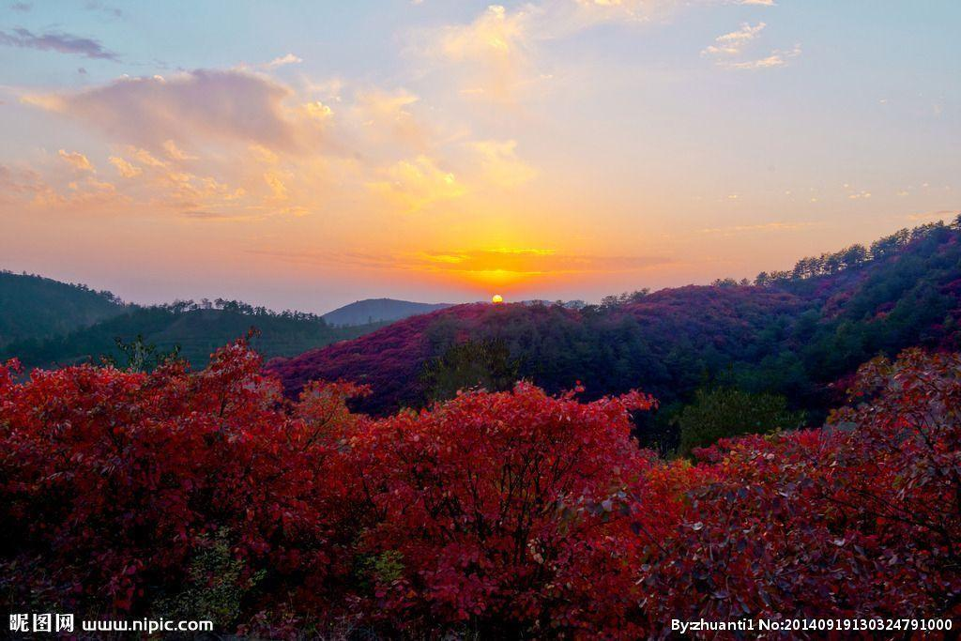
【征求意见稿】
桐柏县黄岗镇国土空间总体规划（2021-2035年）
桐柏县黄岗镇人民政府

Slide 2
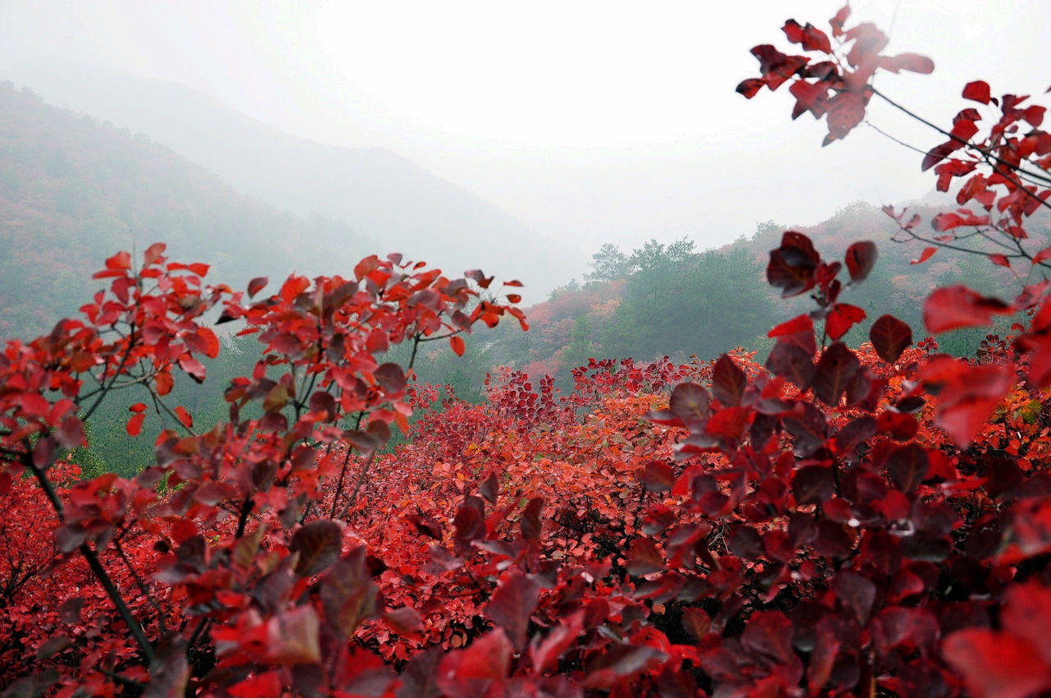
公示时间：2025年9月 日至2025年10月 日
公示渠道：桐柏县人民政府网站
公众意见提交途径：
联系方式： 0377-60207183
电子邮件： tbzrzyj@163.com
邮件标题请注明：“桐柏县黄岗镇国土空间总体规划（2021-2035年）意见”字样
（注：本次公示为阶段性成果，最终规划成果以批复为准。部分图片来源于网络，如涉版权问题，请与黄岗镇人民政府联系）

Slide 3
为贯彻落实国家、省、市关于建立国土空间规划体系并监督实施的重大决策部署，黄岗镇人民政府组织编制了《桐柏县黄岗镇国土空间总体规划（2021-2035年）》（以下简称《规划》）。
《规划》是全镇空间发展的指南、可持续发展的空间蓝图，是对黄岗镇国土空间开发保护建设在空间和时间上作出的安排，是对上级国土空间总体规划的细化落实，是对镇所辖范围内国土空间开发、保护、利用、修复作出的综合部署和具体安排，是编制镇区详细规划和村庄规划的重要依据。
前言

Slide 4
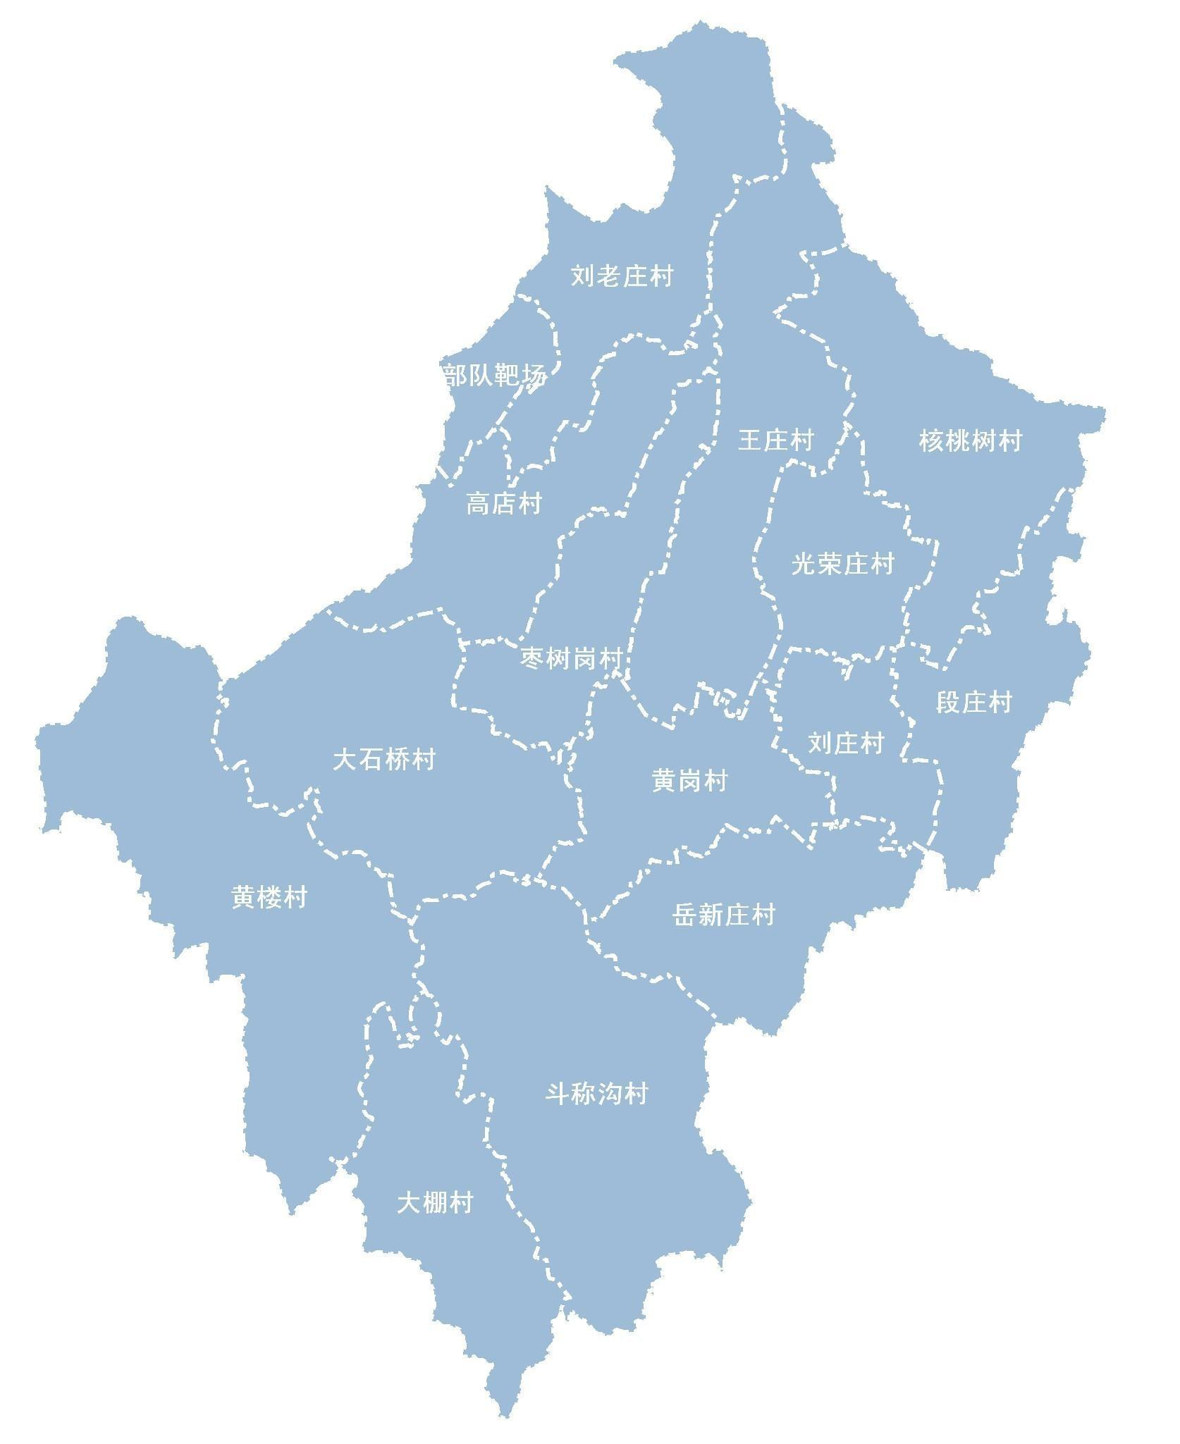
1、规划范围
规划范围
黄岗镇行政范围，总面积为12710.23公顷。
规划层次分为镇域、镇政府驻地两个层次。
规划期限
规划期限为2021年—2035年
近期：2021年-2025年
远期：2026年-2035年
镇域面积：127.10
平方公里

Slide 5
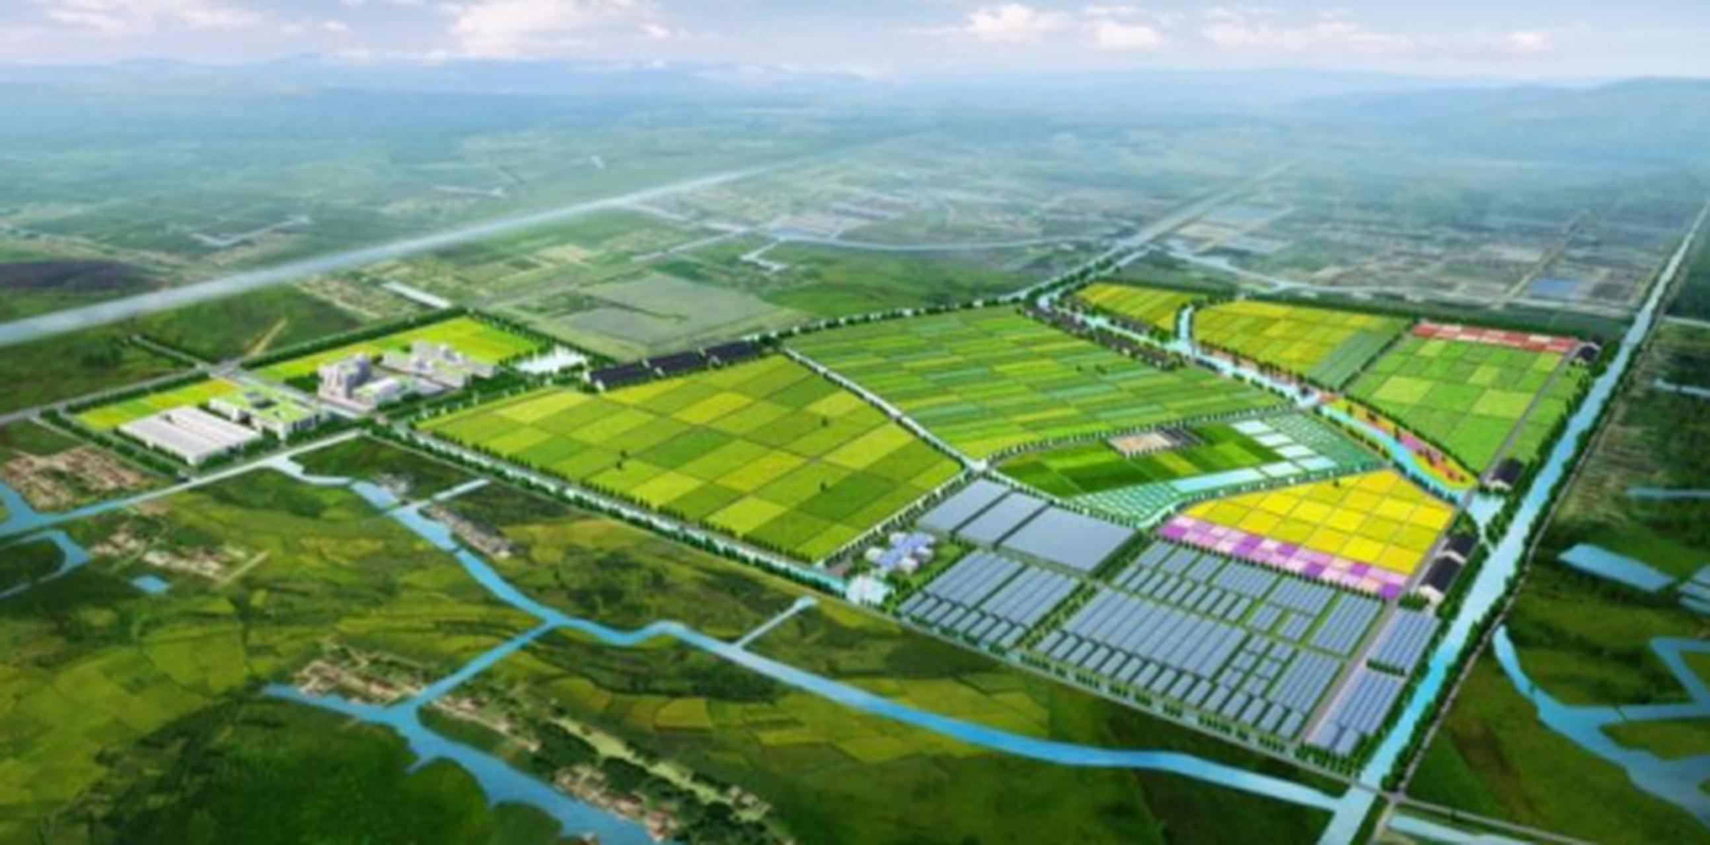
2、发展定位
“特色农业，红叶小镇”
高效农业示范区+绿色矿业发展区+休闲旅游胜地
农业——现代化农业种植+特色农产品种植+中草药种植
制造业——绿色矿产开发+特色农产品初加工
旅游业——休闲观光+生态旅游+康养

Slide 6
3、指标体系
从空间底线、空间结构与效率、空间品质三个方面提出规划指标体系
序号 | 指标项（单位） | 指标 属性 | 指标 层级 | 基期年 | 2025年目标值 | 2035年目标值
空间底线
1 | 耕地保有量（公顷） | 有条件约束性 | 全域 | 5146.94 | ≥4595.05 | ≥4595.05
2 | 永久基本农田保护面积（公顷） | 有条件约束性 | 全域 | 4356.5 | ≥4356.59 | ≥4356.59
3 | 生态保护红线面积（公顷） | 有条件约束性 | 全域 | 710.78 | 710.78 | 710.78
4 | 城镇开发边界规模（公顷） | 有条件约束性 | 全域 | 90.56 | 90.56 | 90.56
5 | 村庄建设边界规模（公顷） | 有条件约束性 | 全域 | 540.66 | 513.61 | 513.61
6 | 自然保护地面积占国土面积比例（%） | 预期性 | 全域 | 5.59 | 5.59 | 5.59
空间结构与效率
7 | 常住人口数量（万人） | 预期性 | 全域、城镇开发边界范围 | 1.30、0.55 | ≤1.29、0.60 | ≤1.14、0.81
8 | 常住人口城镇化率（%） | 预期性 | 全域 | 42.29 | ≤46.90 | ≤71.84
9 | 人均城镇建设用地面积（平方米） | 约束性 | 全域、城镇开发边界范围 | 118.34 | ≤108.48 | ≤80.36
10 | 人均应急避难场所面积（平方米） | 预期性 | 城镇开发边界范围 | —— | ≥1.8 | ≥2.0
空间品质
11 | 公园绿地、广场步行5分钟覆盖率（%） | 约束性 | 城镇开发边界范围 | —— | —— | 80
12 | 人均体育用地面积（平方米） | 预期性 | 城镇开发边界范围 | —— | —— | 0.7
13 | 人均公园绿地面积（平方米） | 预期性 | 城镇开发边界范围 | —— | —— | 8
14 | 每千人口医疗卫生机构床位数（张） | 预期性 | 全域 | —— | 7.23 | 9
15 | 农村生活垃圾处理率（%） | 预期性 | 全域 | 60 | 80 | 90
16 | 城镇污水处理率（%） | 预期性 | 城镇开发边界范围 | 60 | 80 | 90
17 | 农村无害化卫生厕所普及率（%） | 预期性 | 全域 | 40 | 60 | 80

Slide 7
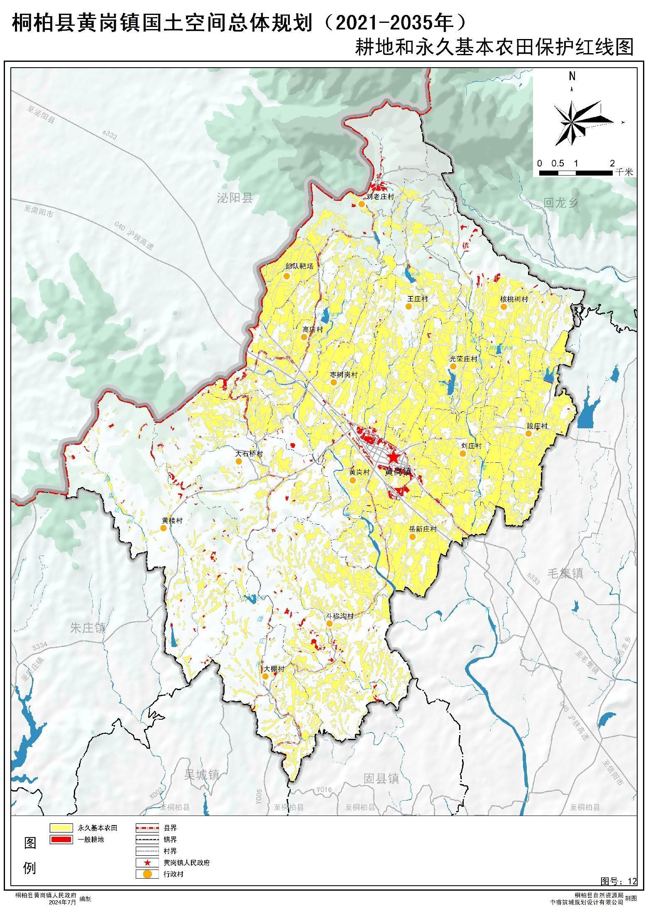
4、底线约束
耕地和永久基本农田
规划严格落实上位规划中确定的耕地保有量和永久基本农田保护目标。至2035年，全镇耕地保有量不低于4595.05公顷（合6.89万亩），占全镇域国土总面积的36.15%；永久基本农田面积不低于4401.63公顷（合6.60万亩），占全镇域国土总面积的34.87%。
耕地和永久基本农田主要分布于镇域中北部等平原地区。
管控规则：
耕地和永久基本农田一经划定，未经批准不得擅自调整。实行最严格的耕地保护制度，严守耕地保护红线，严格耕地用途管制，全面落实耕地“占补平衡”。

Slide 8
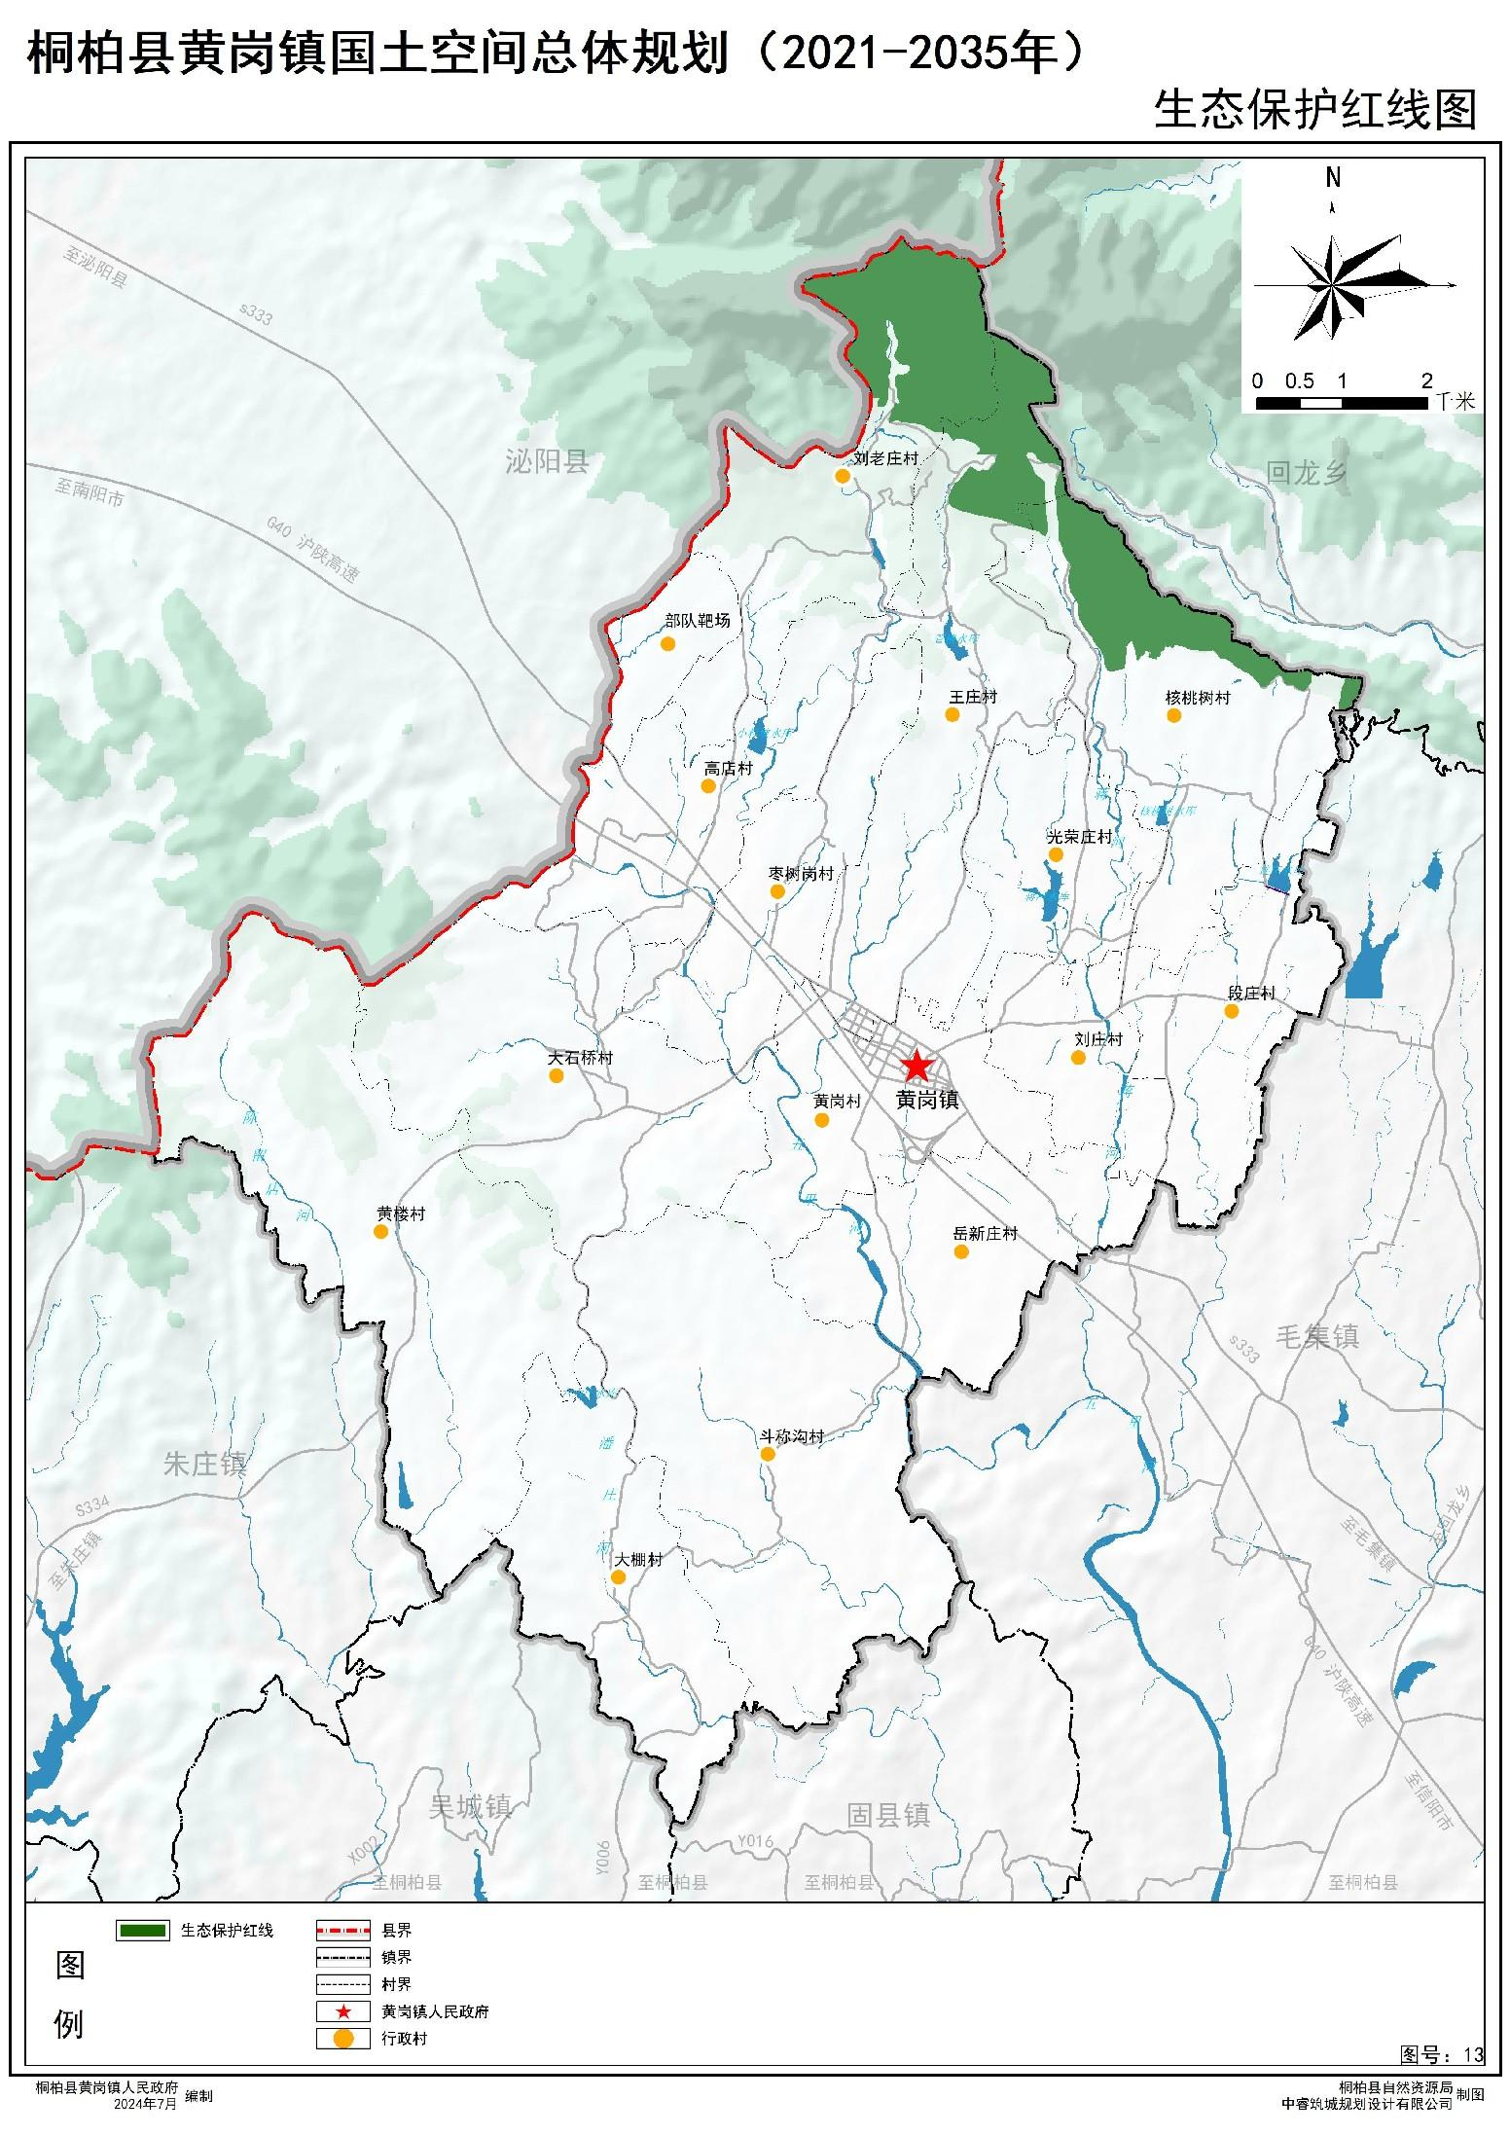
4、底线约束
生态保护红线
严格落实桐柏县国土空间总体规划确定的生态保护红线面积710.78公顷，全部为桐柏山水源涵养、生物多样性生态保护红线，其中核心区面积为234.16公顷，一般控制区面积为476.62公顷。为河南高乐山国家级自然保护区。
管控规则：
生态保护红线一经划定，未经批准，严禁擅自调整，落实国家和河南省的生态保护红线管理要求。
严格规范人为活动：生态保护红线内、自然保护地核心保护区原则上禁止人为活动；自然保护地核心保护区外，严格禁止开发性、生产性建设活动，仅允许对生态功能不造成破坏的有限人为活动（不视为占用生态保护红线），生态保护红线内自然保护区、风景名胜区、饮用水水源保护区等区域，依照法律法规执行。

Slide 9
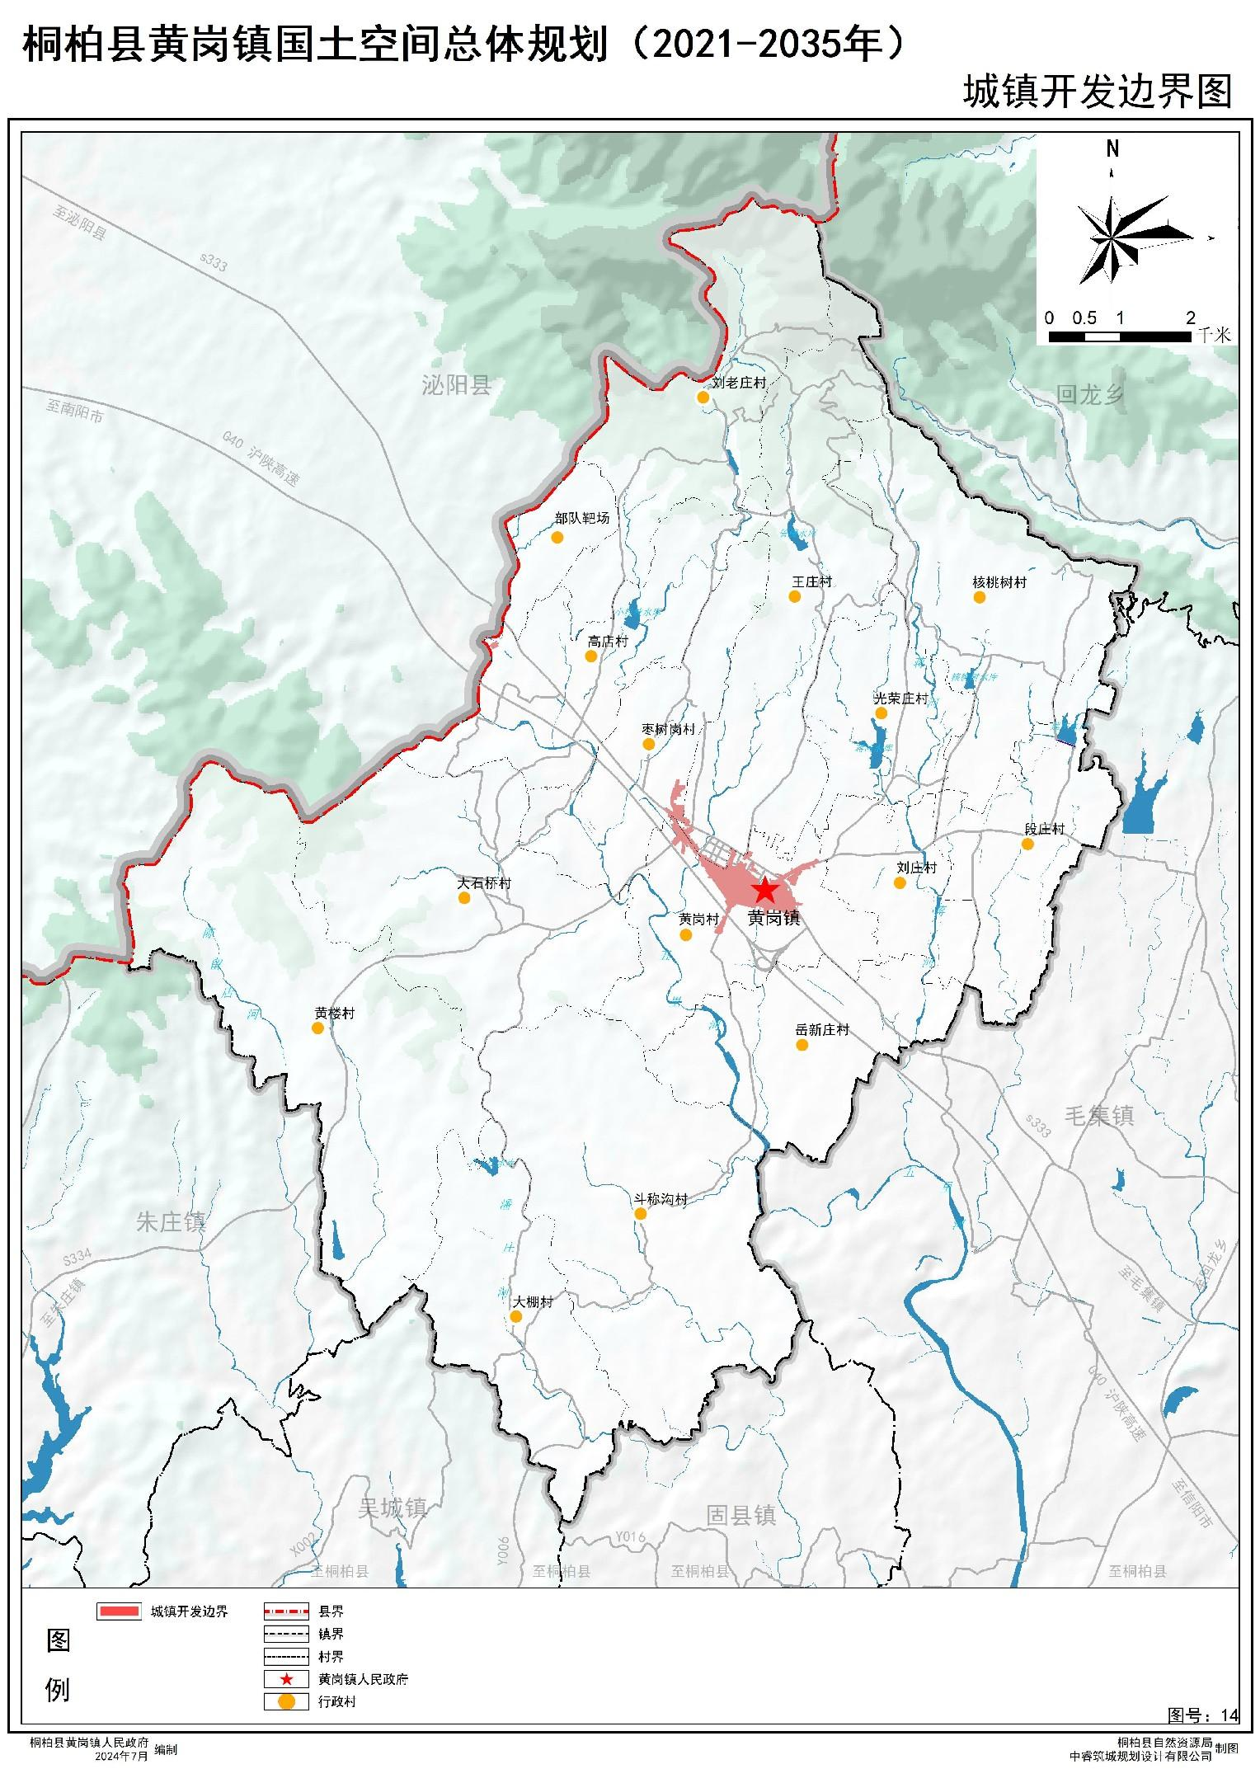
4、底线约束
城镇开发边界
严格落实桐柏县国土空间总体规划确定的城镇开发边界面积90.56公顷。其中镇政府驻地城镇开发边界面积89.70公顷，其中城镇开发边界内城镇化区域面积55.42公顷，城镇开发边界内需保留乡村属性的面积34.28公顷。
城镇开发边界一经划定，在规划期内原则上不得调整。因国家重大战略调整、国家重大项目建设、行政区划调整等确需调整的，按国土空间规划修改程序进行。

Slide 10
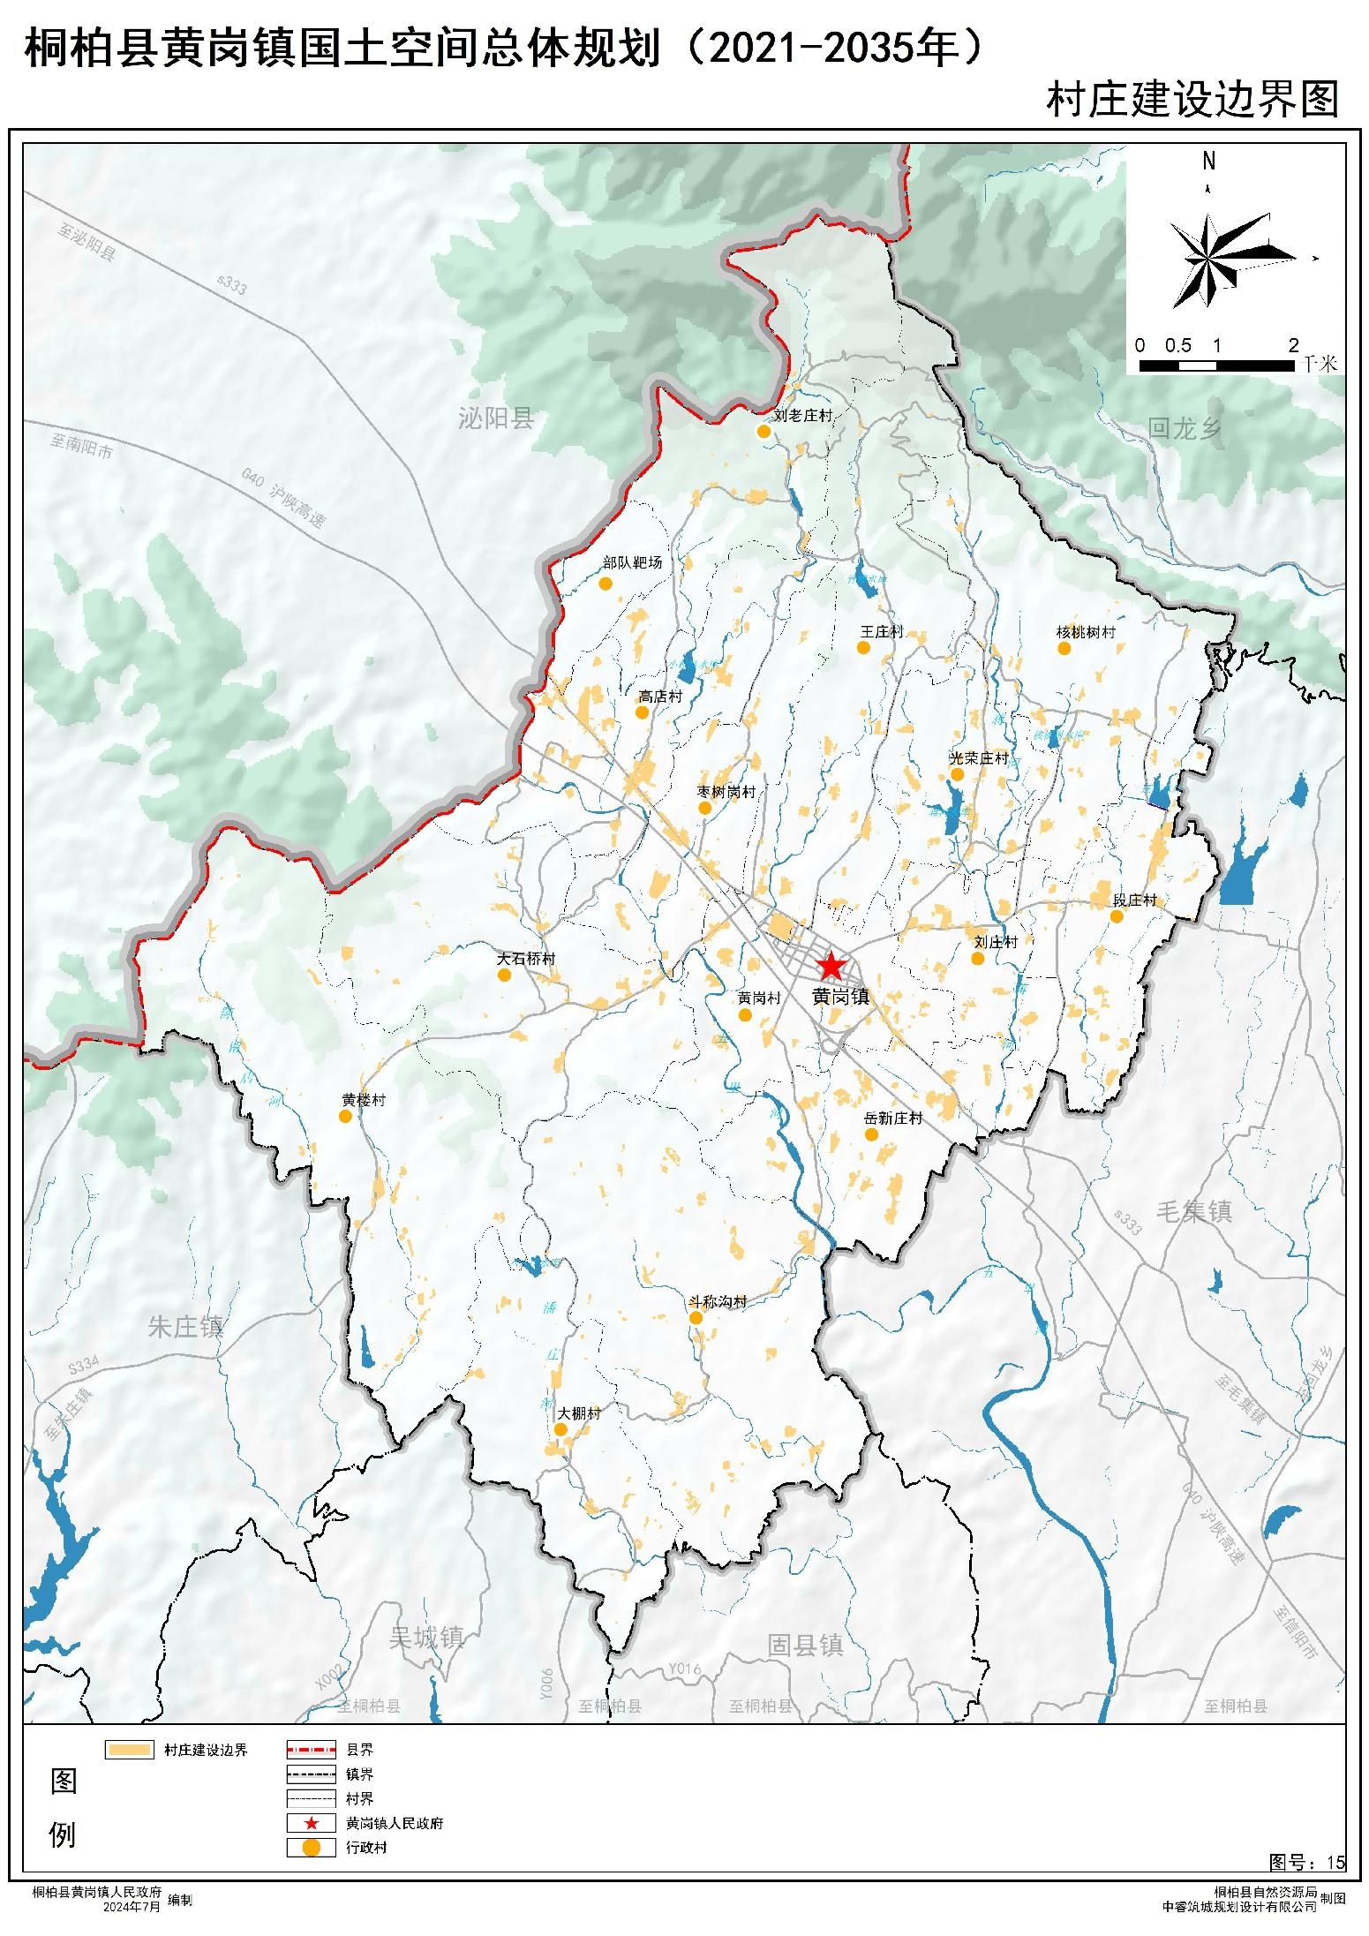
4、底线约束
村庄建设边界
黄岗镇共划定村庄建设用地513.61公顷，未落图机动指标为9.97公顷。主要为镇区周边及14个行政村村庄建设的区域。
未落图机动指标用于保障暂时无法确定位置的村民居住、农村公共公益设施以及零星分散的农（矿）产品初加工、乡村文旅设施、农村新产业新业态等一二三产业融合发展用地需求。

Slide 11
4、底线约束
其他控制线
历史文化保护线
挖掘全镇历史文化资源，明确整合落实全镇重点文物保护单位，包含7处县级文物保护单位的保护范围。总面积为48.63公顷。
洪涝风险控制线
强化洪涝风险防御。划定镇域范围内重要河道、水库、沟渠等洪涝风险控制线，管控雨洪行泄，保障防洪排涝系统的完整性和通达性。
黄岗镇洪涝风险控制线主要为固县河（五里河）、陈留店河河道及两侧防护范围，面积为123.78公顷。
矿产资源开采保护线
黄岗镇落实上位划定矿产资源开采保护线面积为6148.17公顷，主要分布在镇域西南部大石桥村、黄楼村。
其他控制线
河道控制线，按照现状河道两侧15米、水库四周30米范围进行控制；省道控制线，按照现状省道两侧15米进行控制；变电站控制线，按照变电站四周10米进行控制。

Slide 12
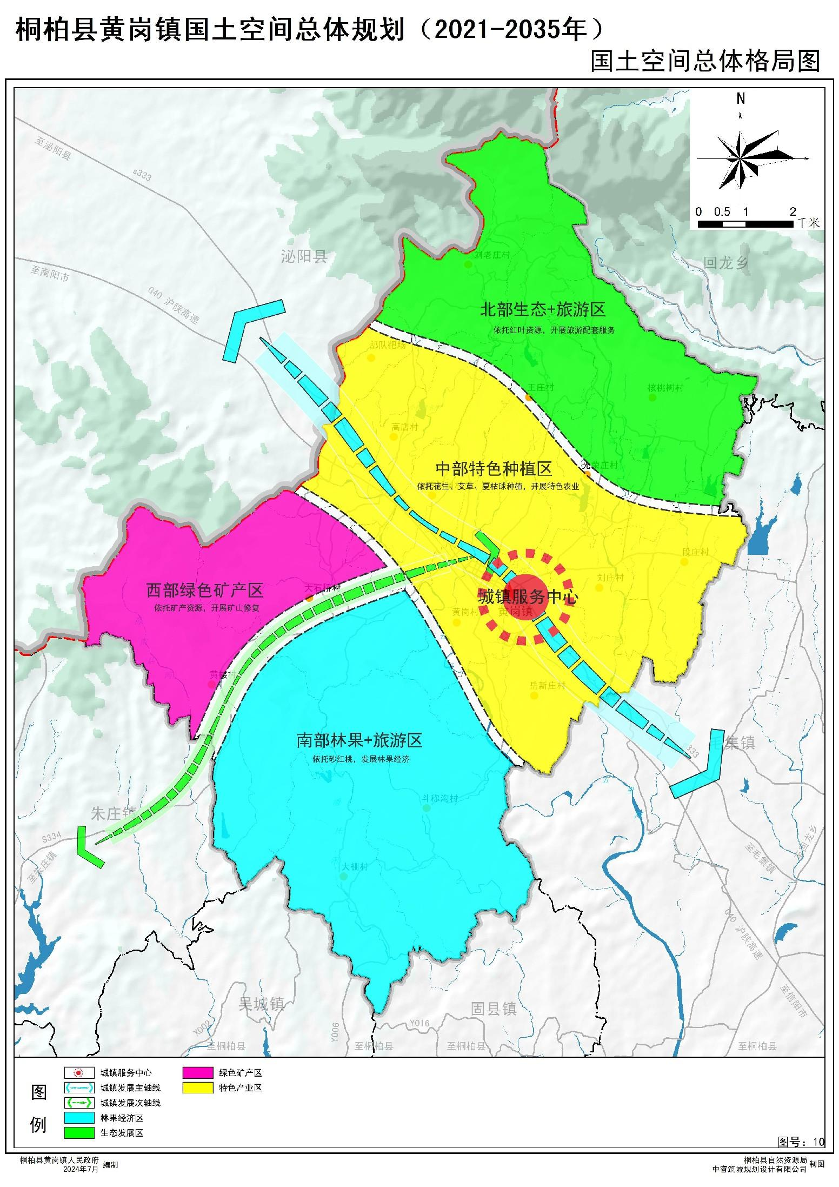
5、国土空间总体格局
国土空间总体格局
以黄岗镇自然地理格局为基础，合理构建生态屏障和廊道，明确开发保护区域、轴带及重要节点，确定国土开发保护总体格局。全域构建“一心两廊四区”的总体空间格局
一心：城镇服务中心
两廊：S333形成的城镇发展轴，沿S334形成次发展轴
四区：北部生态+旅游区、中部特色种植区、西南部绿色矿产区、东南部林果+旅游区

Slide 13
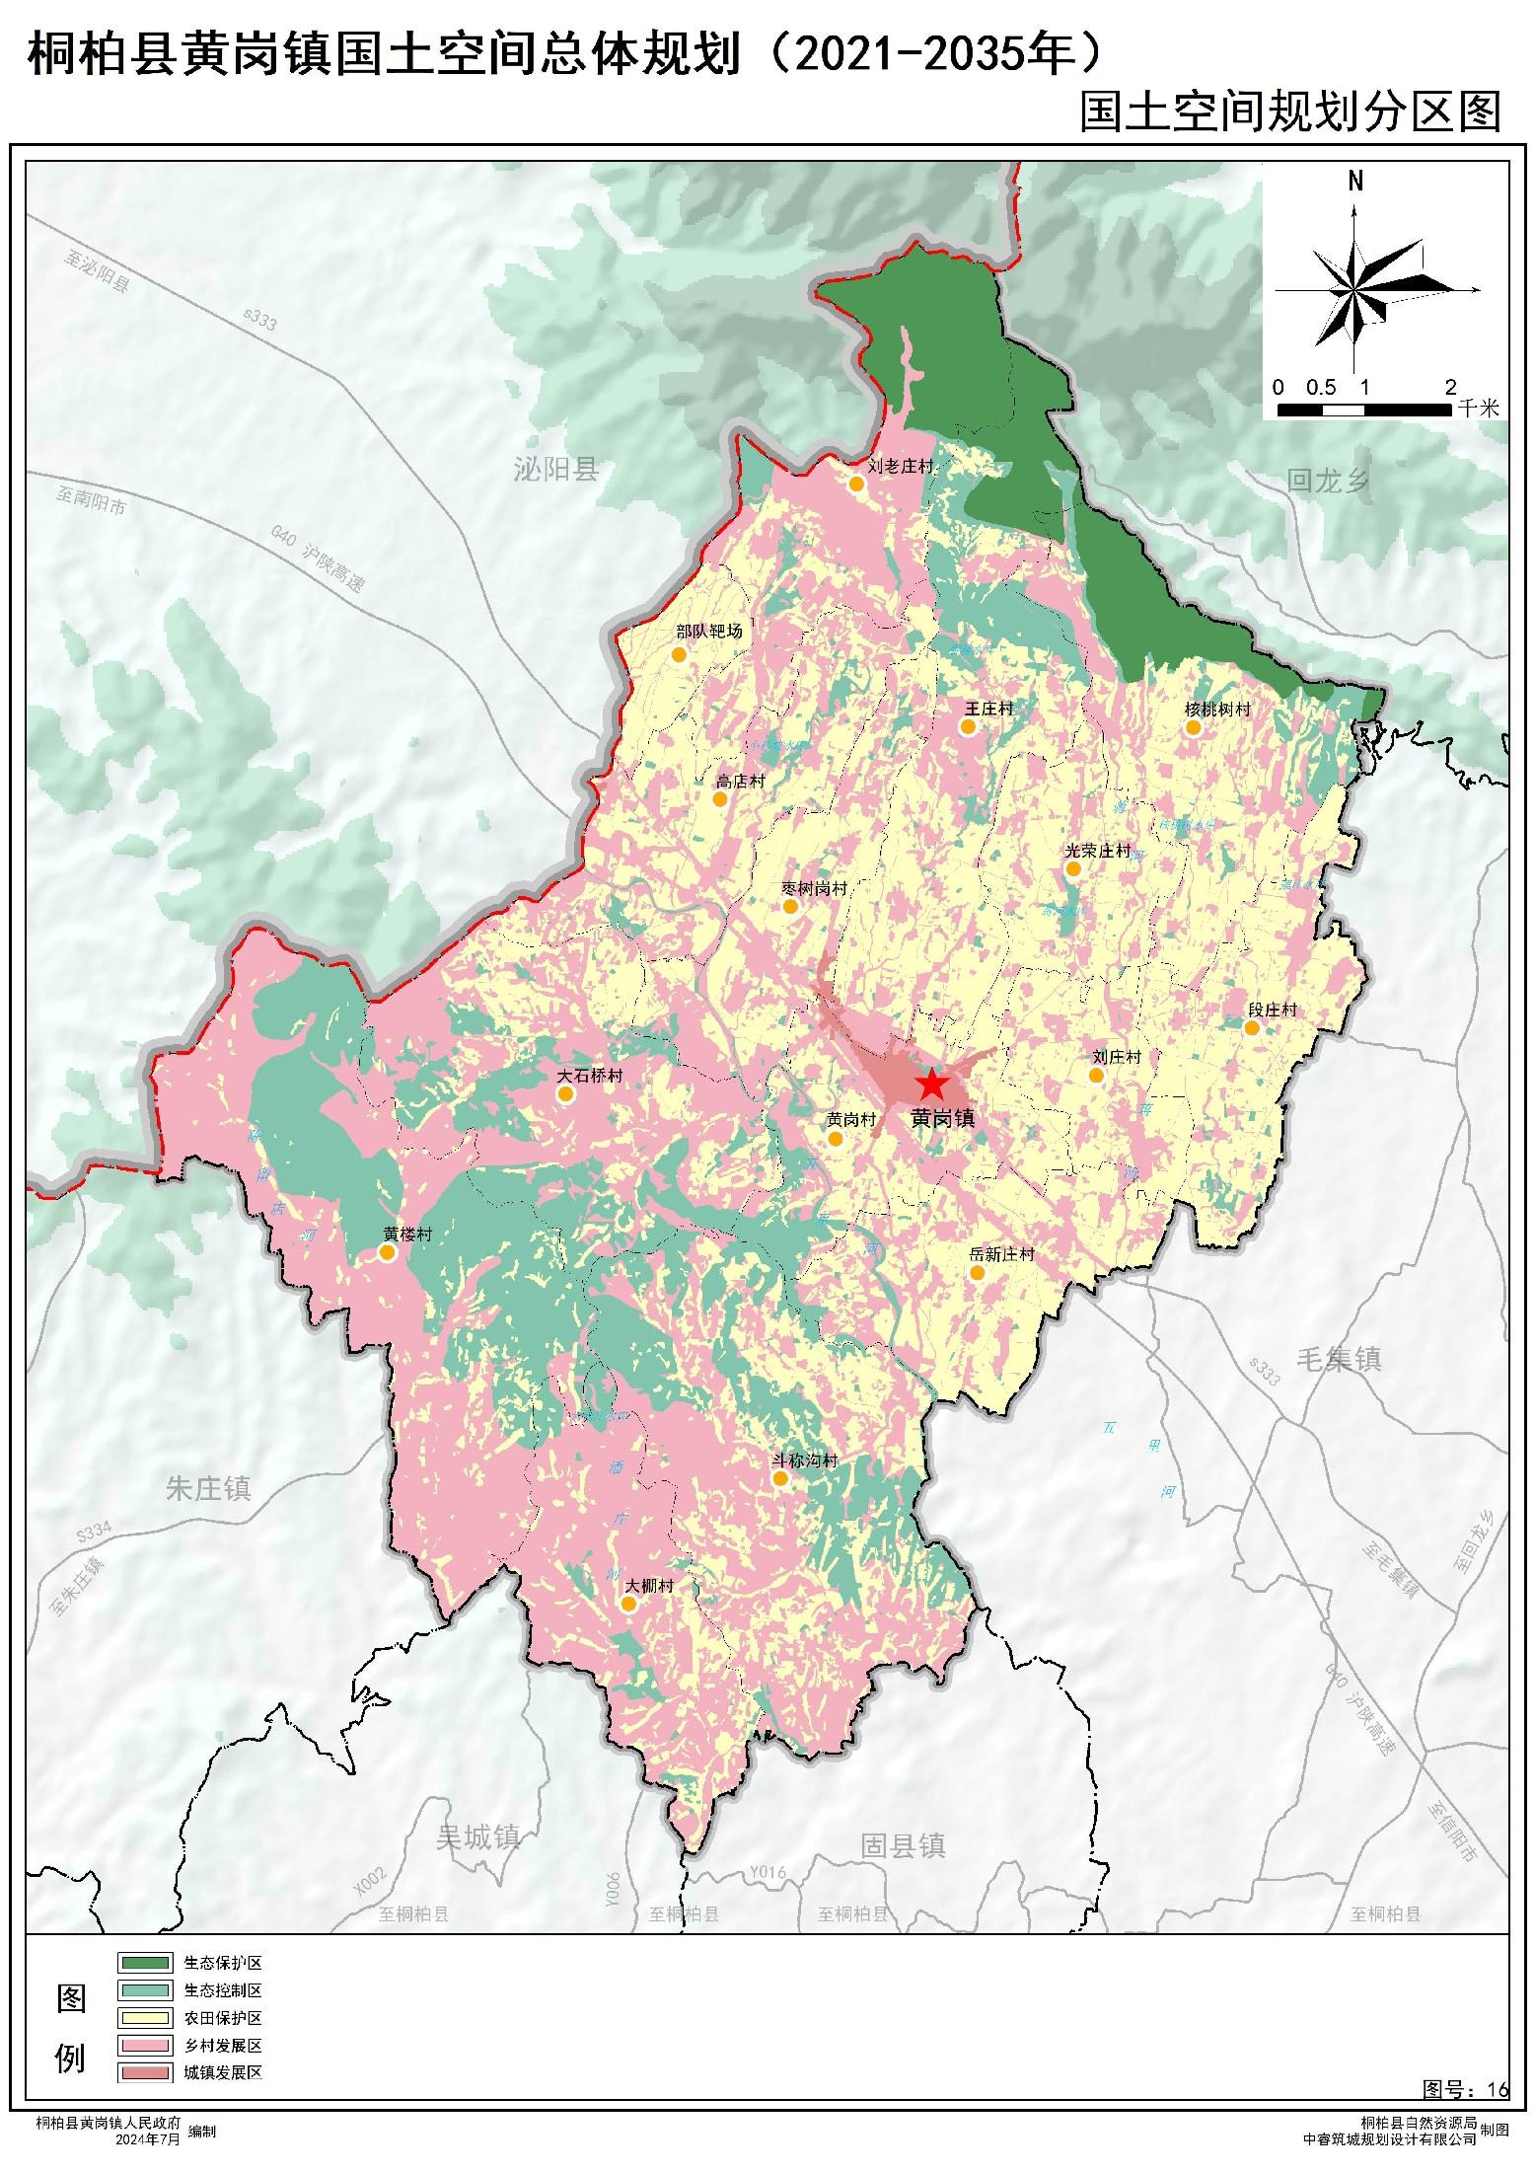
6、国土规划分区
国土空间用地规划分区
以主体功能定位及县级总规确定的分区为基础，结合黄岗镇国土空间开发保护格局，划定生态保护区、生态控制区、农田保护区、乡村发展区、城镇发展区五类国土空间总体规划分区，并细化乡村发展区、城镇发展区。

Slide 14
6、国土规划分区
用途管制
生态保护区
生态控制区
农田保护区
乡村发展区
城镇发展区
具有特殊重要生态功能或生态环境敏感脆弱、必须强制性严格保护的自然区域，包括生态保护红线集中划定区域。划定生态保护区面积为710.78公顷，占全镇域总面积的5.59%。主要包括河南高乐山国家级自然保护区。
应以严格保护、禁止开发等要求进行管理，实行最严格的准入制度，严禁任何不符合功能定位的开发活动，任何单位和个人不得擅自占用或改变原国土用途。区内原有的村庄、工矿等用途，应严格控制建设行为的扩展并应根据实际发展需要逐步引导退出，并应开展必要的生态修复。
生态保护红线区外，需要予以保留原貌、强化生态保育和生态建设、限制开发建设的自然区域，划定生态控制区面积为2054.38公顷，占全镇域总面积的16.16%。主要分布于镇域南部与北部。应以严格保护、开发等要求进行管理，实行严格的准入制度，任何不符合功能定位的开发活动，任何单位和个人不得擅自占用或改变原国土用途。区内原有的村庄、工矿等用途，应严格控制建设行为的扩展并根据实际发展需要逐步引导退出，同时开展必要的生态修复。
永久基本农田相对集中需严格保护的区域。划定农田保护区4785.06公顷，占全镇域总面积的37.65%。主要分布于平原地区优质耕地集中连片区域。
执行最严格的耕地保护政策，永久基本农田重点用于发展粮食生产，任何单位和个人不得擅自占用或者改变用途，经依法批准的重大建设项目确需占用的，应在落实耕地占补平衡的基础上，按照数量不减、质量不降的原则，优先从永久基本农田储备区中进行补划，难以补足的在县域范围内其他可长期稳定利用耕地中补划。
农田保护区外，为满足农林牧渔等农业发展以及农民集中生活和生产配套区域；包含村庄建设区、一般农业区、林业发展区。划定乡村发展区5068.97公顷，占全镇域总面积的39.88%；
应以促进农业和乡村特色产业发展、改善农民生产生活条件为导向，按照集约节约的原则，对村庄建设用地进行减量管控；村庄建设必须按照法定村庄规划实施乡村建设规划许可管理；鼓励改善农村人居环境而进行的村庄建设与整治。
城镇开发边界围合的范围，是城镇集中开发建设并可满足城镇生产、生活需要的区域。划定城镇发展区90.56公顷，占全镇域总面积的0.71%。为三线划定成果中划定的城镇开发边界围合的范围；主要分布在镇区。
对城镇建设用地的总体和单项指标严格管控，实施规划用途管制与开发许可制度。同时，加强与水体保护线、绿地系统线、基础设施建设控制线、历史文化保护线、道路控制线(城市绿线、蓝线、紫线、黄线、红线)的协同管控，通过划定“五线”及制定管理办法实现对城镇核心要素的控制。

Slide 15
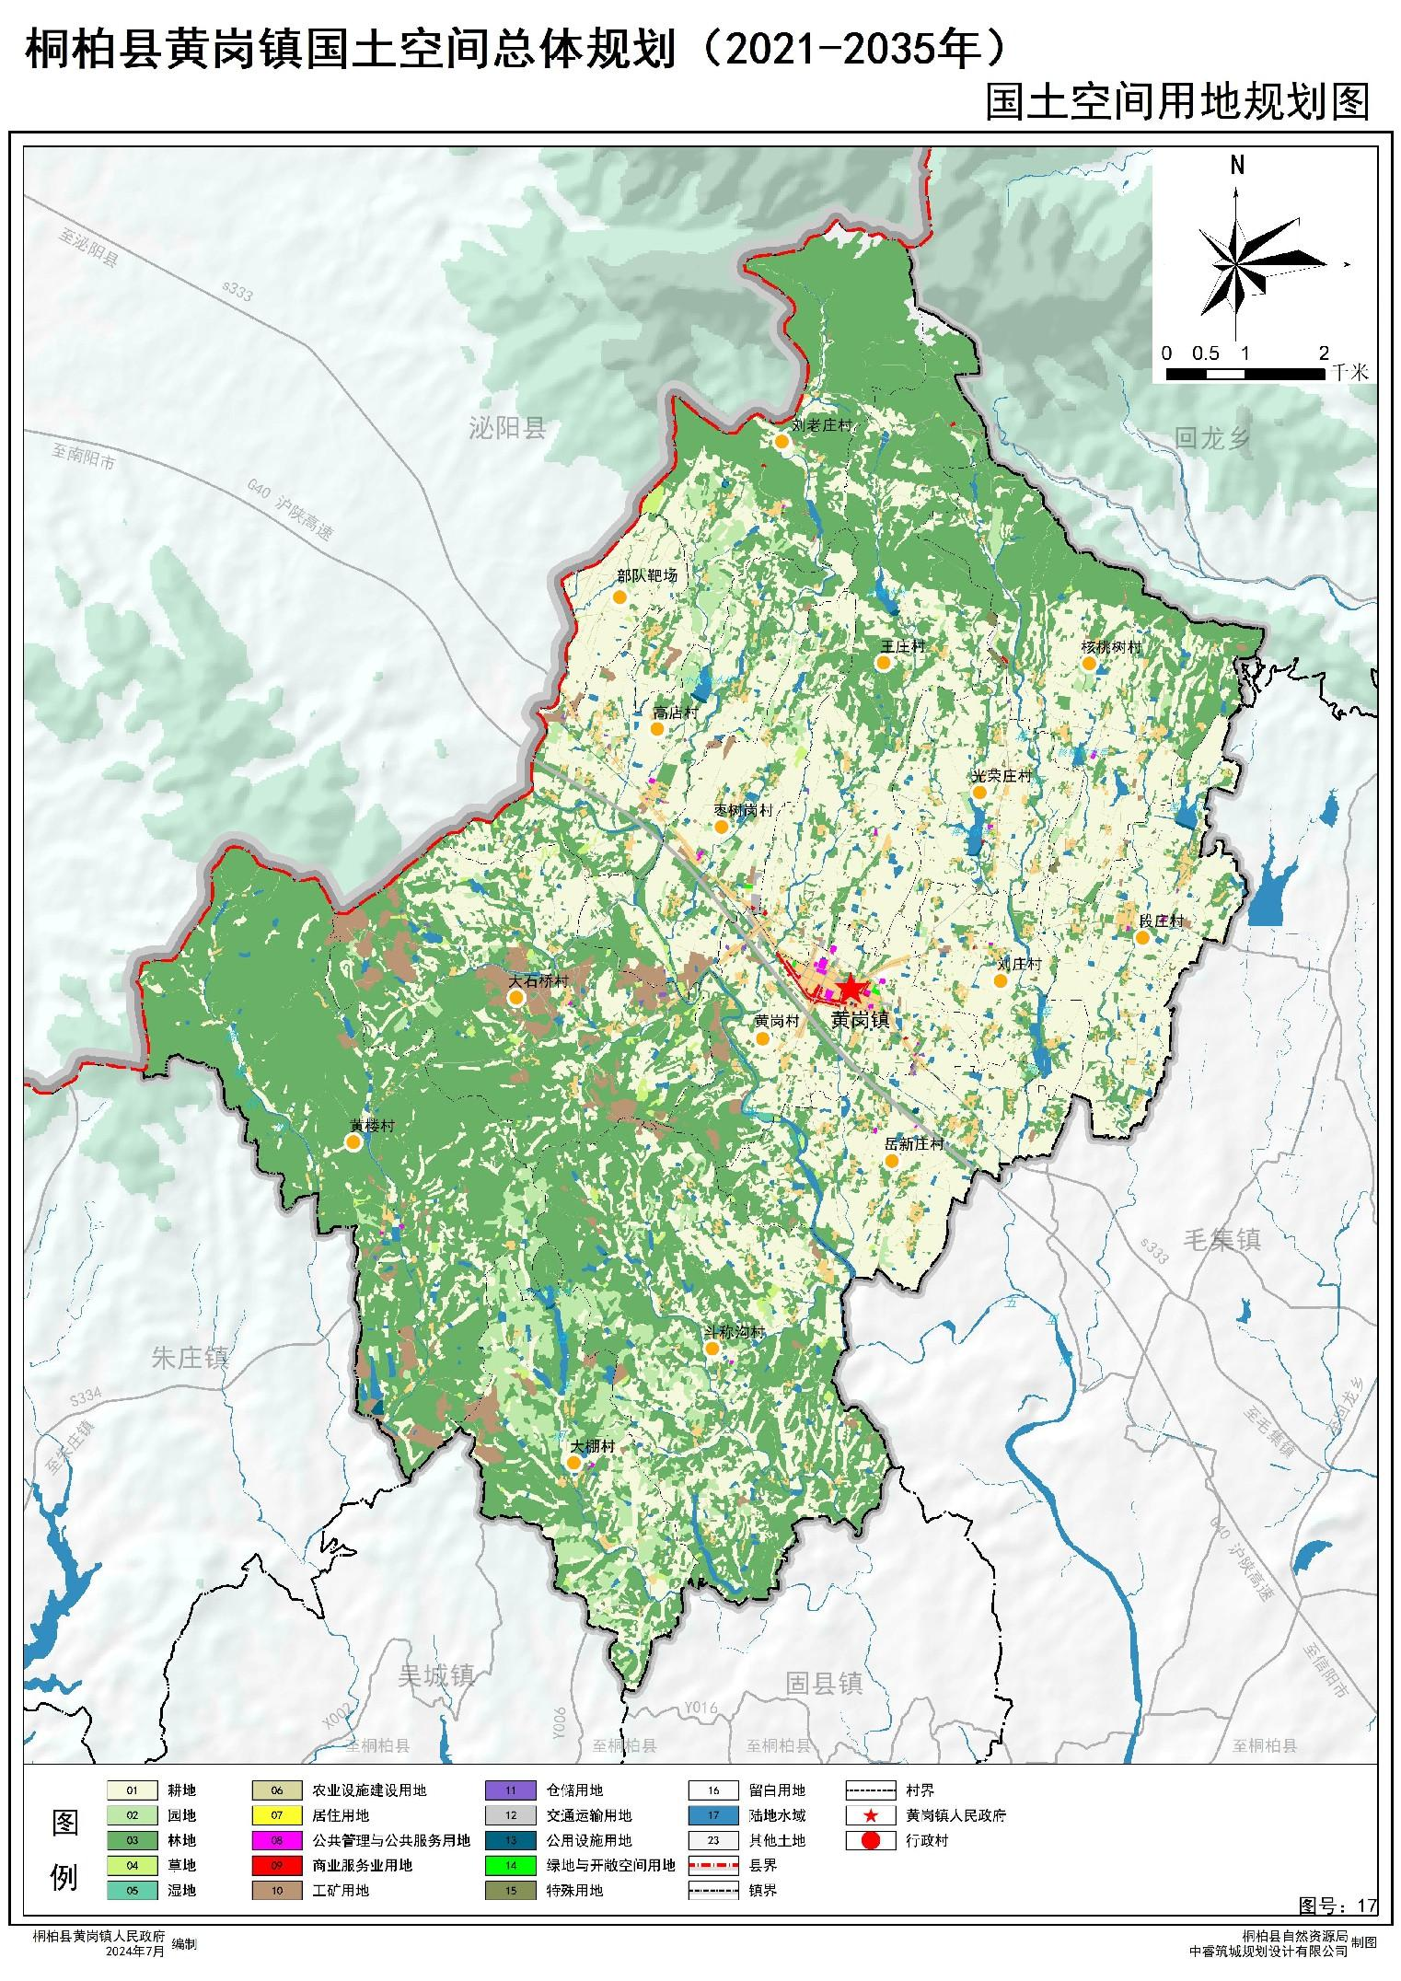
7、国土功能结构调整
国土空间用途结构调整
用地类型 |  | 用地面积（公顷）
 |  | 规划基期年 | 规划目标年
耕地 |  | 5146.76 | ≥4595.05
园地 |  | 505.57 | 略低于现状
林地 |  | 5519.20 | 保持稳定
草地 |  | 84.44 | 略低于现状
湿地 |  | 3.39 | 保持稳定
城乡建设用地 | 城镇用地 | 70.58 | ≤90.56
 | 村庄用地 | 540.66 | ≤513.61
 | 小计 | 611.24 | ≤614.13
区域基础设施用地 |  | 296.53 | 持续增加
其他建设用地 |  | 28.07 | 略低于现状
陆地水域 |  | 419.97 | 保持稳定

Slide 16
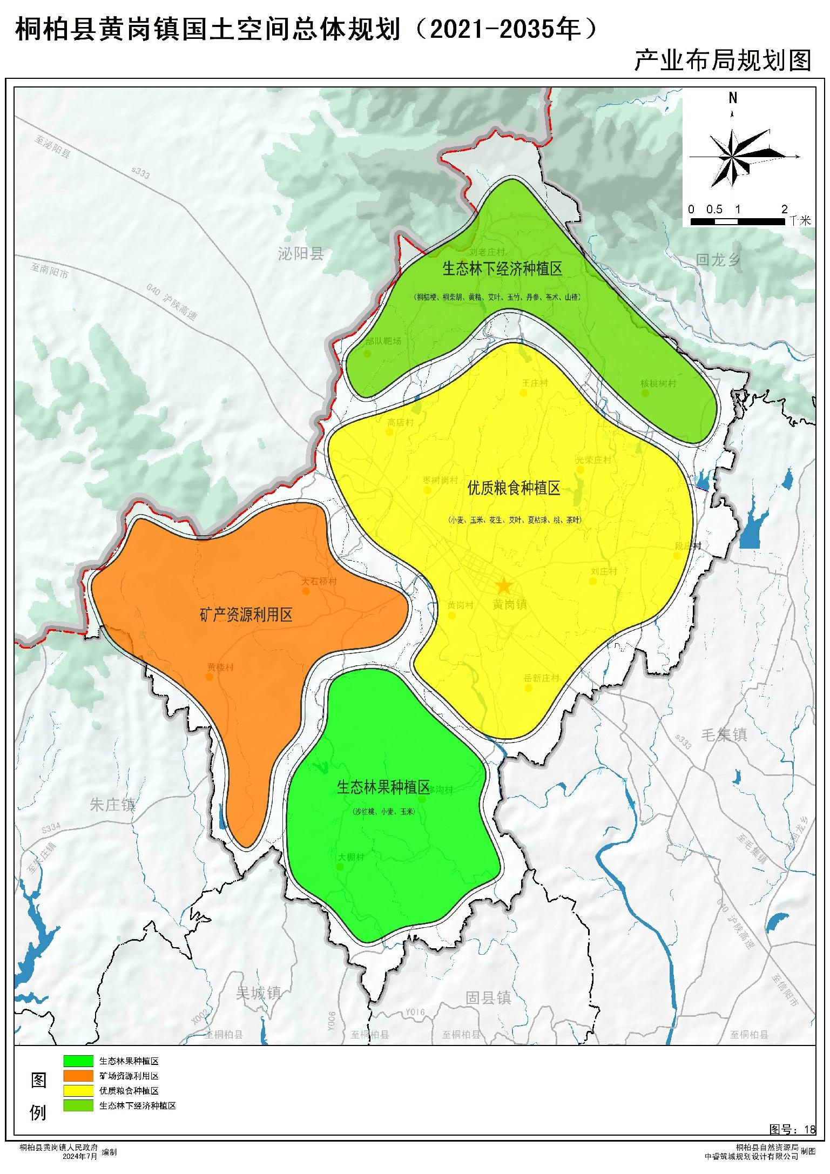
8、产业发展
产业发展
规划构建“一园四区多点”的产业布局结构。
一园：
依托镇区服务，在刘庄村发展乡村振兴产业园
四区：
生态林果种植区
位于镇域南部依托大棚村、斗秤沟村林果（沙红桃）种植，发展中药材、生态观光、乡村旅游等产业。
生态林下经济种植区
位于镇域北部，依托红叶旅游资源开展农家乐、乡村文旅、观光、中草药种植等产业。
优质粮食种植区
位于镇域中部，主要依托良好的耕地资源，发展传统农业种植，高效农业种植，特色农产品种植、加工。
矿产资源利用区
位于镇域西南部，利用本地的矿产资源，发展绿色矿产资源开发。

Slide 17
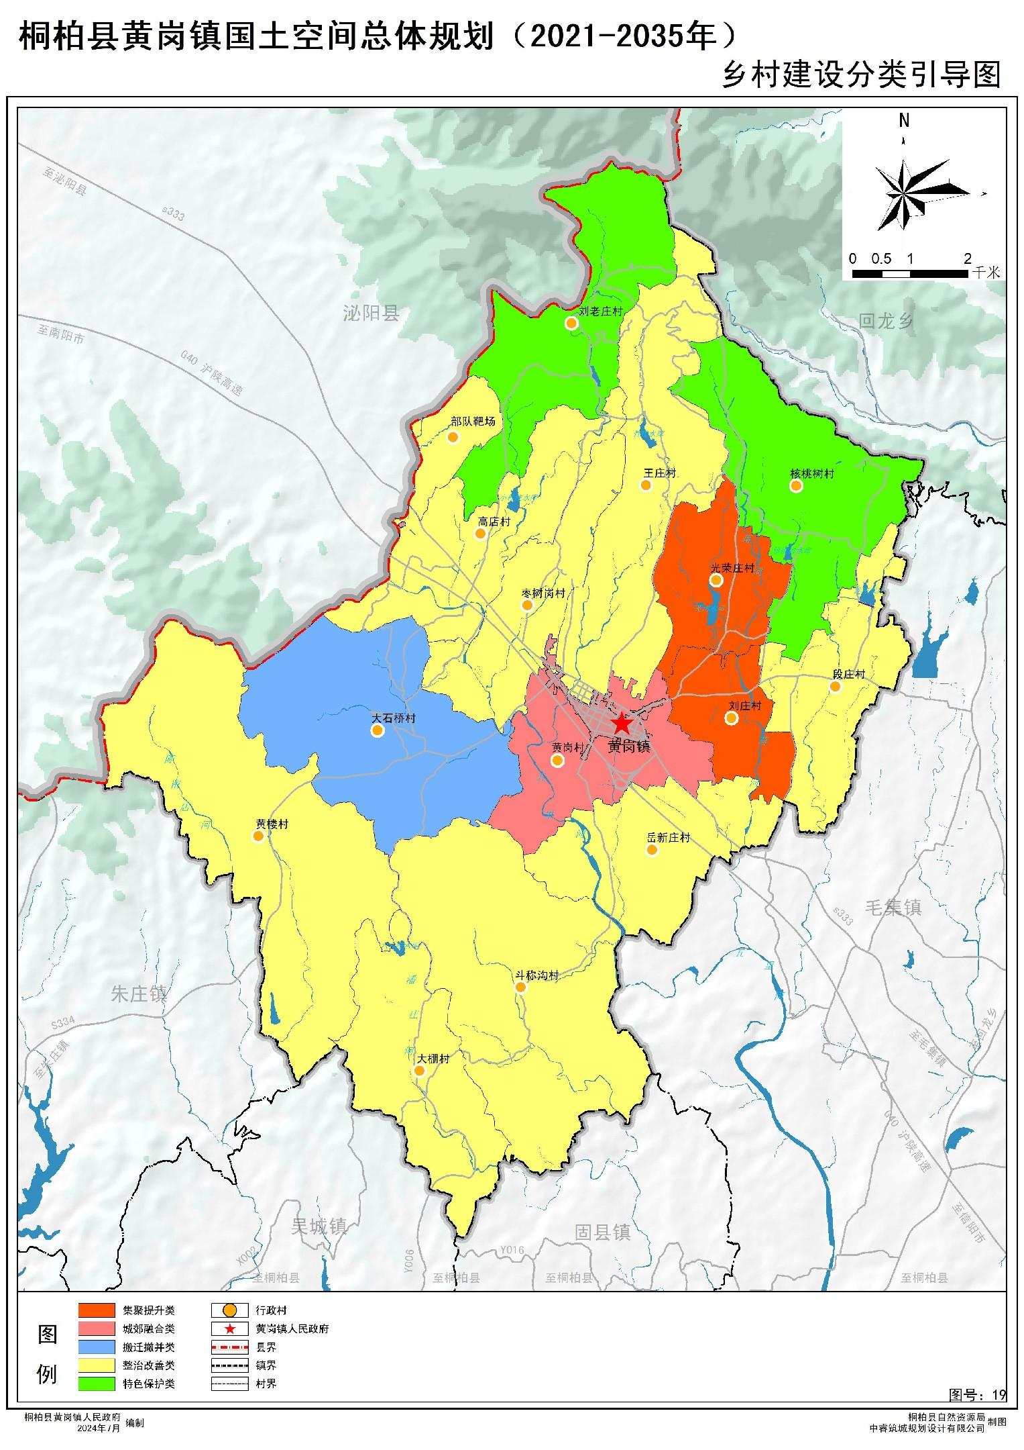
9、村庄分类
村庄分类
综合考虑村庄实际情况，确定村庄分类和职能。规划村庄分类分为城郊融合类，集聚提升类，特色保护类，整治改善类、搬迁撤并类五类。
村庄类型 | 数量 | 村庄名称
城郊融合类 | 1 | 黄岗村
集聚提升类 | 2 | 光荣庄村、刘庄村
特色保护类 | 3 | 核桃树村、刘老庄村
整治改善类 | 7 | 斗称沟村、段庄村、高店村、黄楼村、王庄村、岳新庄村、枣树岗村
搬迁撤并类 | 1 | 大石桥村

Slide 18
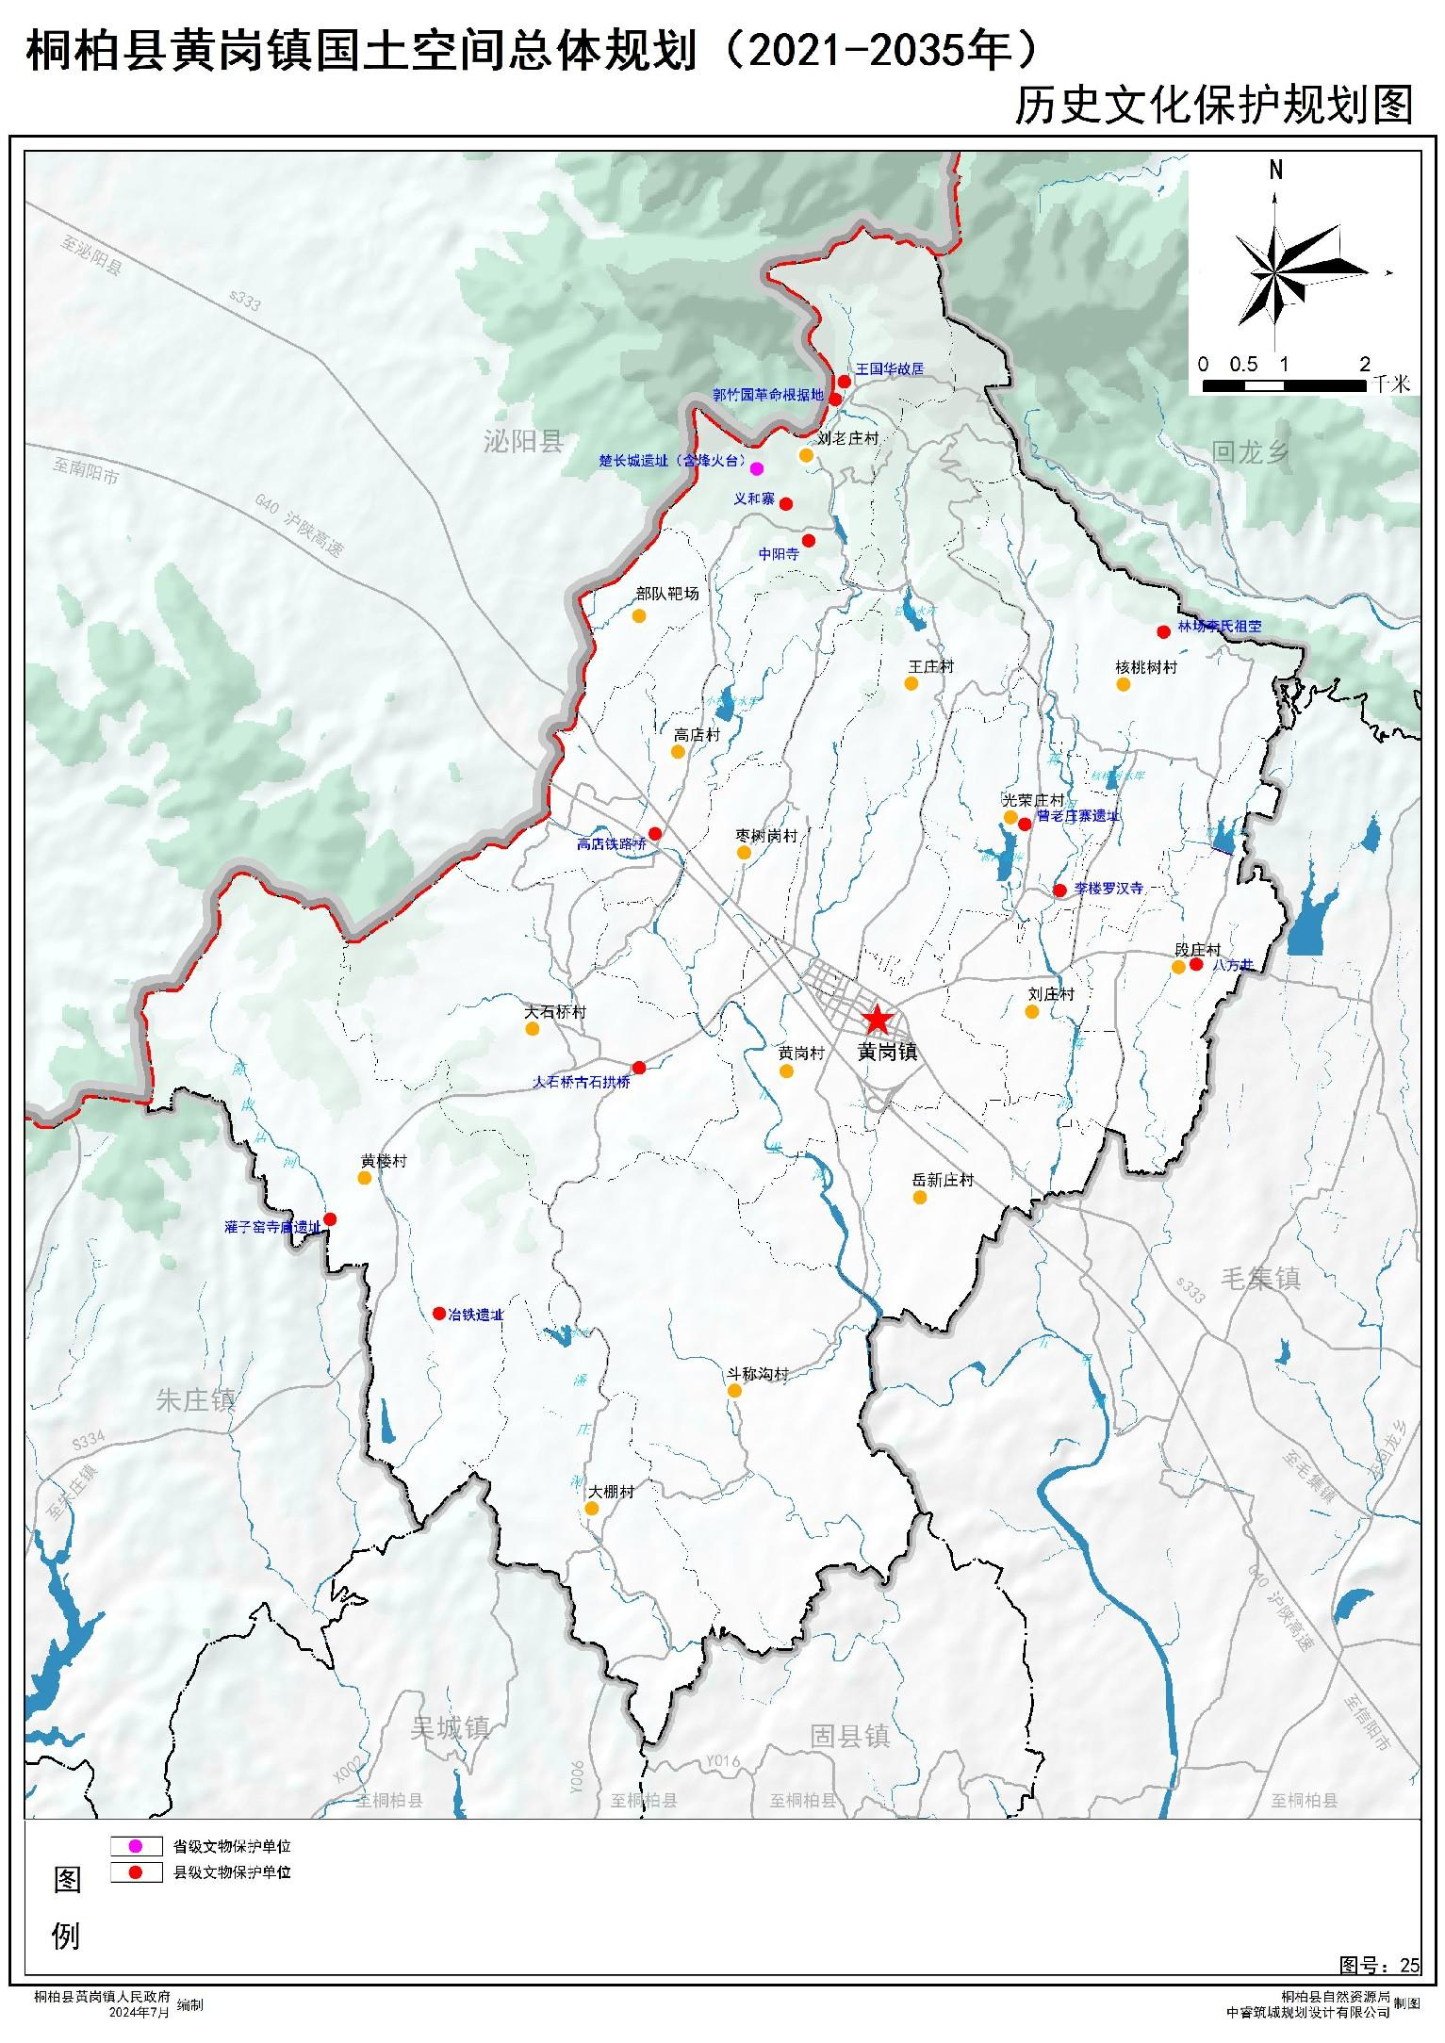
10、历史文化保护
历史文化保护
文保单位：县级文物保护单位9处。
严格按照《中华人民共和国文物保护法》的保护要求，对各级文物保护单位及其周边环境实行整体协调保护，全面保护县域范围内的各级文物保护单位。
序号 | 名称 | 级别 | 类别 | 所在行政区 | 备注
1 | 高店铁路桥 | 县级 | 近现代重要史迹及代表性建筑 | 高店村
2 | 八方井 | 县级 | 古建筑 | 段庄村
3 | 灌子窑寺庙遗址 | 县级 | 古遗址 | 黄楼村
4 | 曾老庄寨遗址 | 县级 | 古遗址 | 光荣庄村
5 | 李楼罗汉寺 | 县级 | 古建筑
6 | 大石桥古石拱桥 | 县级 | 古建筑 | 大石桥村
7 | 刘老庄中阳寺 | 县级 | 古建筑 | 刘老庄村
8 | 林场李氏祖茔 | 县级 | 古墓葬
9 | 王国华故居 | 县级 | 近现代重要史迹及代表性建筑 | 核桃树村

Slide 19
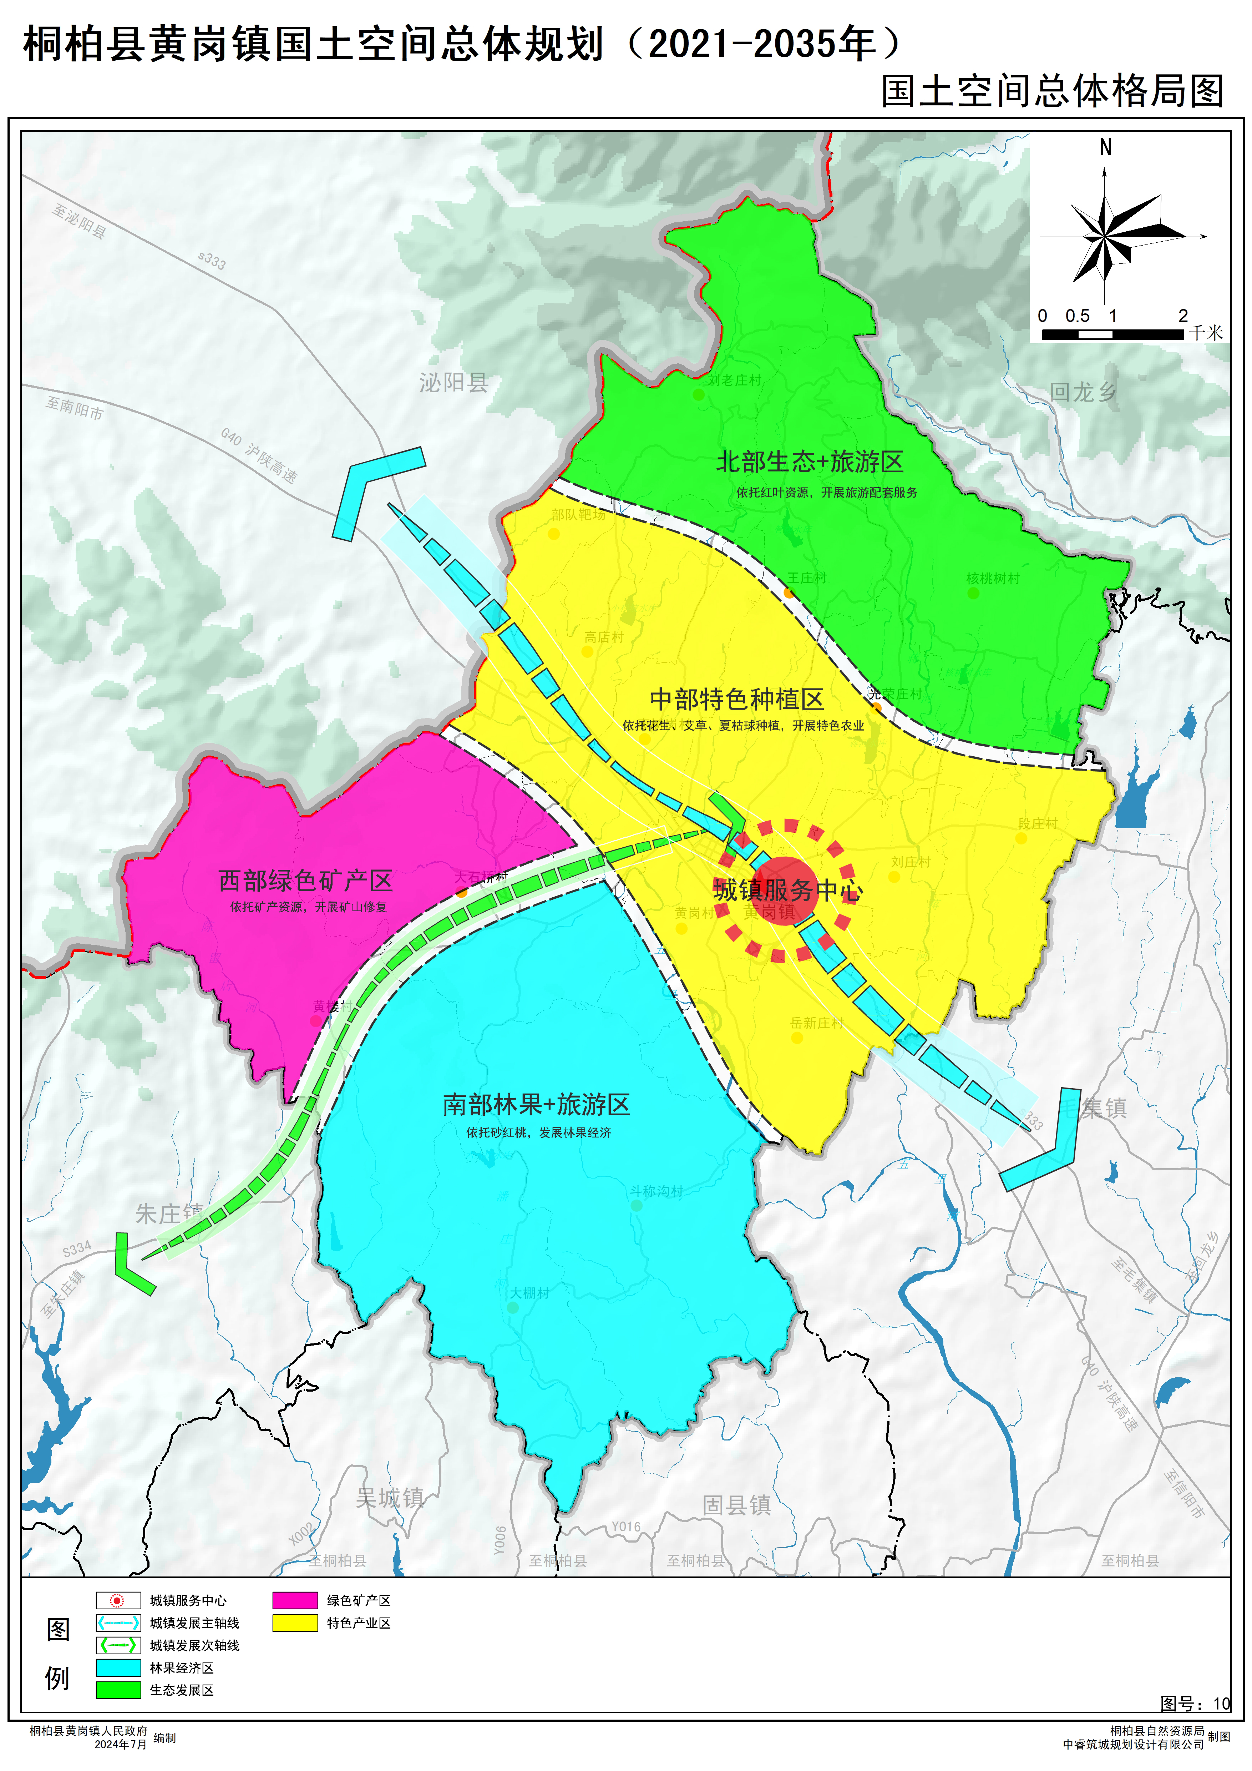
11、景观风貌规划
景观风貌规划
景观风貌定位
以“中原红叶之都”为核心，依托独特的红叶资源和深厚的文化底蕴，融合自然生态、历史文化与产业功能，形成“红绿相映、文旅融合、生态宜居”的特色风貌。
风貌分区
结合地形地貌、山水林田湖草城乡格局和景观资源特点，将镇域分为五大风貌区：
1.山乡林野风貌区——主要为镇域西南部山区。
2.丘陵农耕风貌区——包括镇域东南部区域。
3.平原乡土田园风貌区——以镇域中部、东部村庄为主。
4.高山红叶风貌区——指镇域北部高乐山国家级自然保护区涉及的刘老庄村、王庄村、核桃树村等区域。
5.现代城镇风貌区——主要指黄岗镇镇区。

Slide 20
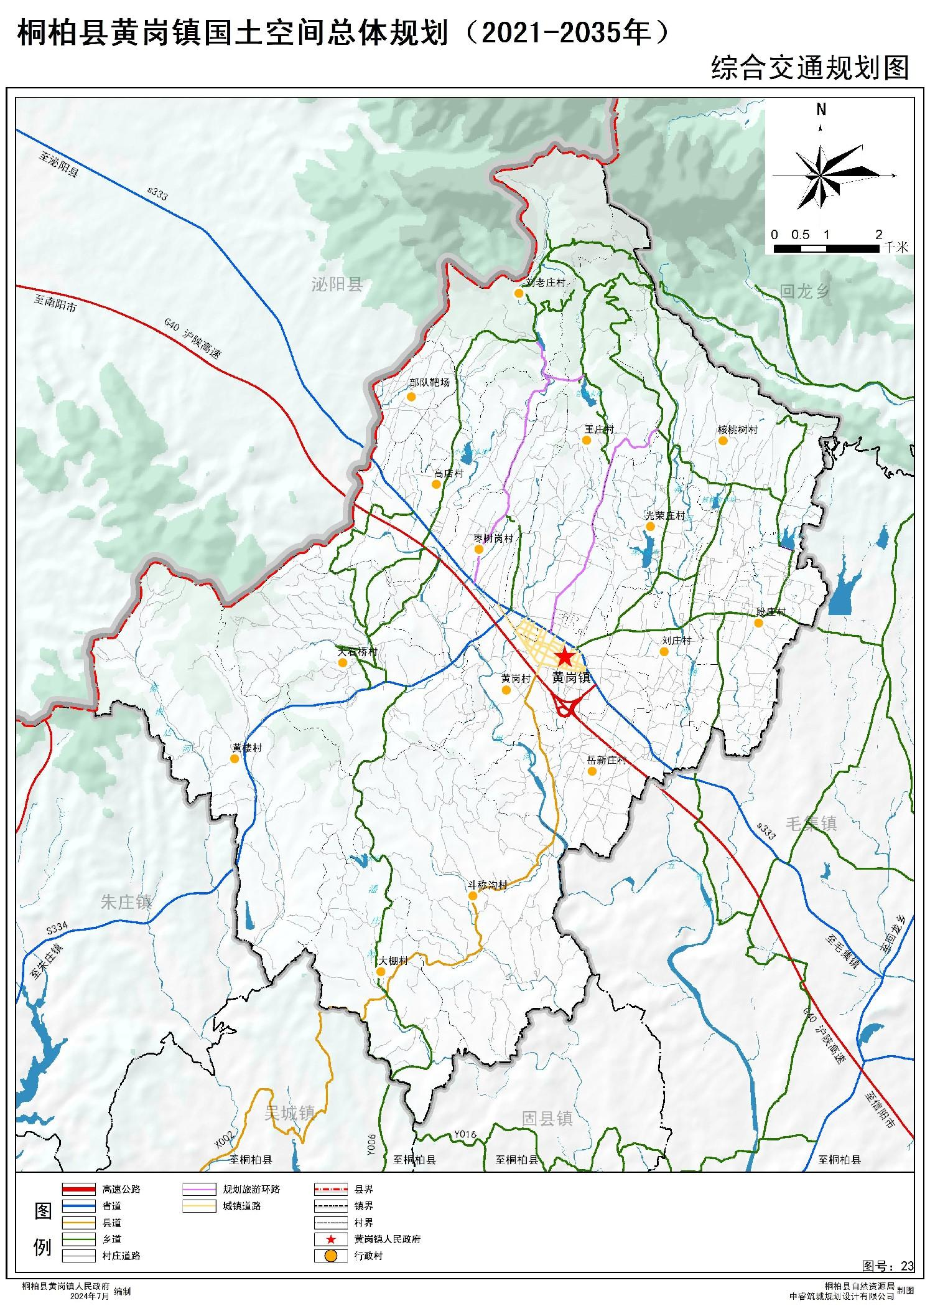
12、支撑体系
道路交通
高速公路出入口：规划沪陕高速黄岗镇出入口项目，新建沪陕高速与S333线连接道路。
省道：规划S333线桐柏境公路改扩建工程，从镇域中部东西向穿过；规划S334线黄岗至朱庄段公路改建工程。
县道：规划X002线黄岗经、大棚、王湾至吴城镇闫庄公路改建项目。
乡道：规划Y016线刘老庄经大棚、新庄、沈楼至白庙公路改建项目；规划黄岗红叶景区公路；规划拓宽有条件的乡道，全面提升全镇乡道路面质量和道路两侧景观绿化，提升镇域内乡道通行能力。
规划行政村间的村村通道路路面宽度6米，两侧各3米的绿化带。
机耕路：规划全域机耕路路面宽不小于3.5米。
公交首末站结合城镇汽车站设置。结合县域公交线路，在镇域内设置公交换线1条，采取双向对发模式。
停车场规划
规划在各村庄内部，结合广场及空闲地建设停车场地，满足村民停车需求。
红叶景区应建设集中停车场地。

Slide 21
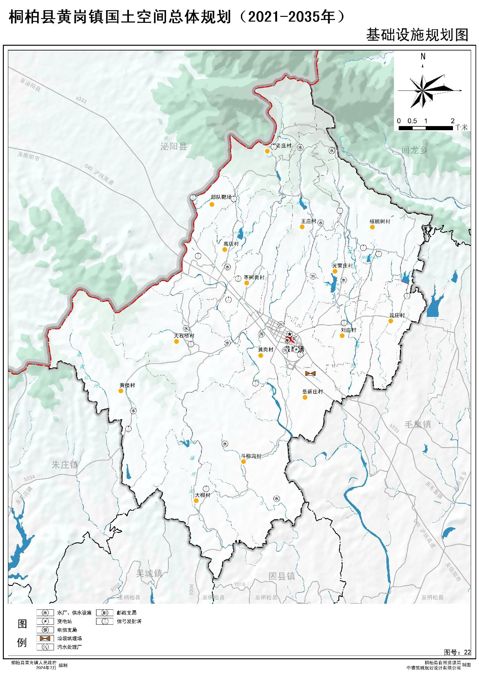
12、支撑体系
公用设施规划
根据上位规划确定的区域基础设施和廊道的空间布局和防护要求，结合现状公用基础设施布局，按照“城乡一体、共建共享”的原则，布置基础设施项目。
村庄基础设施分类及项目基本配置表
基础设施 | 城郊融合类 | 集聚提升类 | 特色保护类 | 整治改善类
公交站点 | ○ | ● | ○ | ○
停车场 | ○ | ● | ● | ○
变压器/配电室 | ● | ● | ● | ●
污水处理设施 | ● | ● | ● | ●
垃圾收集点 | ● | ● | ● | ●
垃圾中转站 | ○ | ○ | ○ | ○
公厕 | ○ | ● | ● | ○
备注：●应设内容 ○可设内容

Slide 22
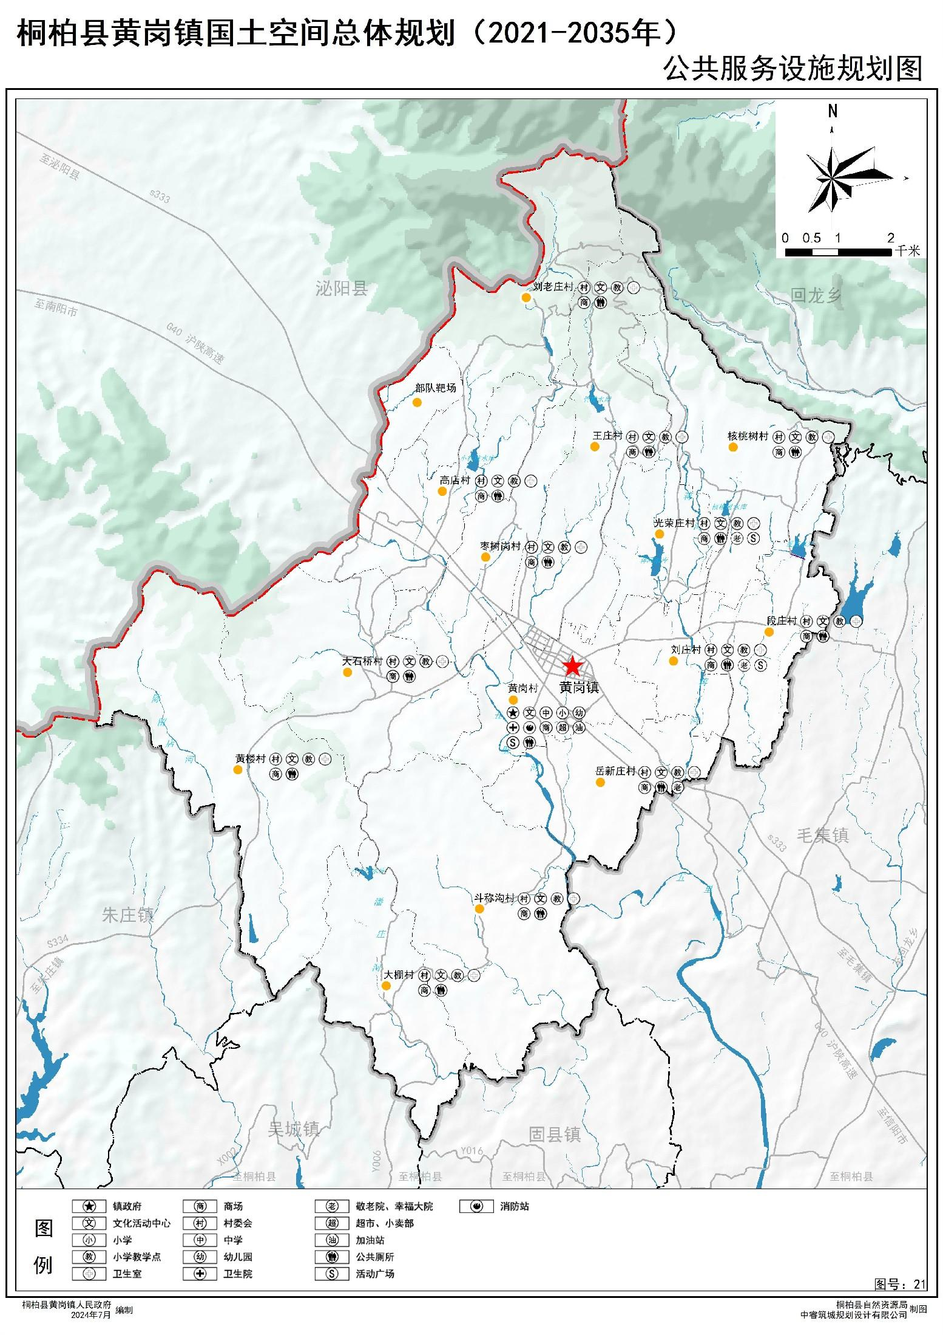
12、支撑体系
公服设施
按照镇村一体、优化整合、避免重复建设，促进城乡居民逐步享受同质化公共服务的原则，结合现状条件及镇域空间总体布局、全域居民点分布、生活圈构建、村庄分类等因素，分层次、分类别，确定镇域公共服务设施的位置和规模。
村庄公共服务设施分类及项目基本配置表
公共服务设施 | 城郊融合类 | 集聚提升类 | 特色保护类 | 整治改善类
村委会 | ● | ● | ● | ●
小学 | ○ | ○ | ○ | ○
幼儿园 | ○ | ○ | ○ | ○
文化大院 | ● | ● | ● | ●
健身广场 | ○ | ● | ● | ○
村卫生室 | ● | ● | ● | ●
日间照料中心 | ● | ● | ● | ●
超市 | ○ | ● | ● | ○
餐饮、特产店 | ○ | ○ | ● | ○
快递收发点 | ○ | ○ | ○ | ○
备注：1.●应设内容 ○可设内容2。结合教育部门整合教育资源的要求，小学和幼儿园的设置可根据实际情况采取几个村合并建设。

Slide 23
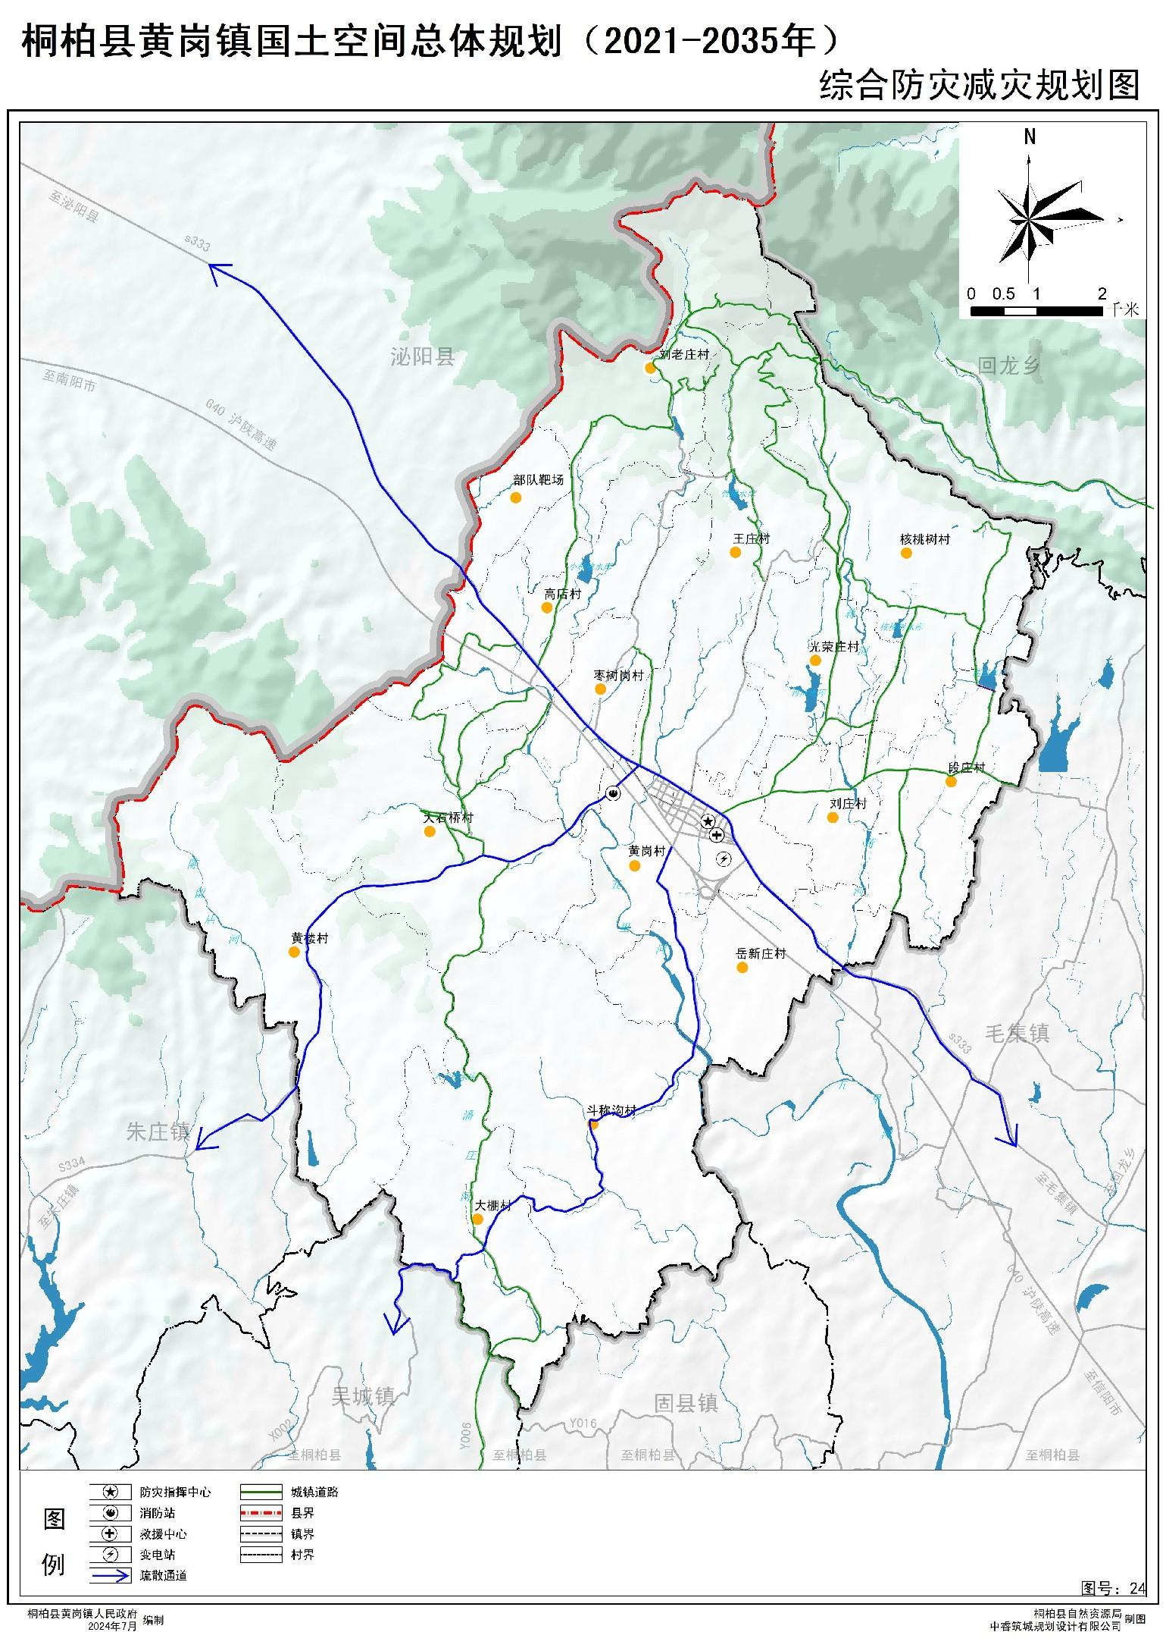
12、支撑体系
综合防灾
防洪标准
根据上位规划、国家《防洪标准》（GB50201-2014）及相关规定，确定固县河（五里河）、蒋河、陈留店河通过村庄段按照10年一遇防洪标准设防。
消防规划
按照《城市消防规划建设管理规定》要求，采取“预防为主、防消结合”的方针，逐步提高消防水平。消防站责任区划分必须满足“消防队接到报警五分钟内到达责任区最远点”的要求，根据黄岗镇实际情况，沿用现状消防站，为二级普通消防站。各村村委会内配备基础消防设备。
抗震规划
规划黄岗镇抗震设防标准为Ⅵ度，重要的生命线工程、重要设施、党政机关、学校、医院及人口密集的公共建筑等重要建筑物及易发生次生灾害的设施应适当提高设防标准，均按照Ⅶ度设防。

Slide 24
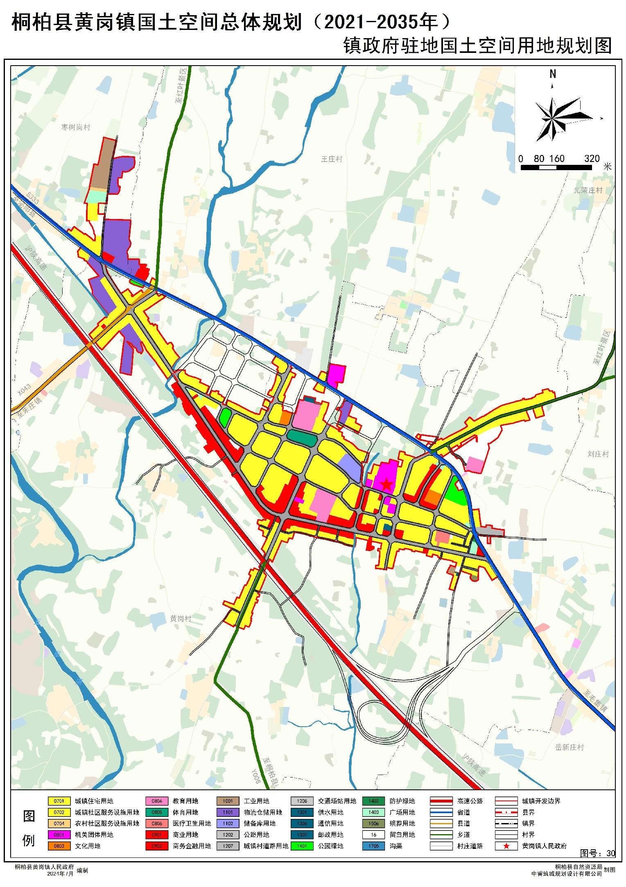
13、用地布局
乡镇政府驻地建设用地结构规划表
序号 | 用地类型 |  | 面积（公顷） | 比例（%）
1 | 居住用地 |  | 42.46 | 47.36
 | 其中 | 城镇住宅用地 | 42.33 | 47.22
 |  | 城镇社区服务设施用地 | 0.02 | 0.02
 |  | 农村社区服务设施用地 | 0.11 | 0.12
2 | 公共管理与公共服务用地 |  | 6.83 | 7.62
 | 其中 | 机关团体用地 | 2.31 | 2.58
 |  | 文化用地 | 0.65 | 0.73
 |  | 教育用地 | 2.86 | 3.19
 |  | 体育用地 | 0.67 | 0.75
 |  | 医疗卫生用地 | 0.34 | 0.38
3 | 商业服务业用地 |  | 9.56 | 10.66
 | 其中 | 商业用地 | 9.42 | 10.51
 |  | 商务金融用地 | 0.14 | 0.16
4 | 工矿用地 |  | 1.63 | 1.82
 | 其中 | 工业用地 | 1.63 | 1.82
5 | 仓储用地 |  | 7.43 | 8.29
 | 其中 | 物流仓储用地 | 6.63 | 7.40
 |  | 储备库用地 | 0.8 | 0.89
6 | 交通运输用地 |  | 16.66 | 18.58
 | 其中 | 公路用地 | 1.43 | 1.60
 |  | 城镇道路用地 | 14.77 | 16.48
 |  | 交通场站用地 | 0.46 | 0.51
7 | 公用设施用地 |  | 0.24 | 0.27
 | 其中 | 供水用地 | 0.12 | 0.13
 |  | 通信用地 | 0.02 | 0.02
 |  | 邮政用地 | 0.1 | 0.11
8 | 绿地与开敞空间用地 |  | 2.15 | 2.40
 | 其中 | 公园绿地 | 1.16 | 1.29
 |  | 防护绿地 | 0.09 | 0.10
 |  | 广场用地 | 0.9 | 1.00
9 | 特殊用地 |  | 0.08 | 0.09
 | 其中 | 殡葬用地 | 0.08 | 0.09
10 | 留白用地 |  | 2.61 | 2.91

Slide 25
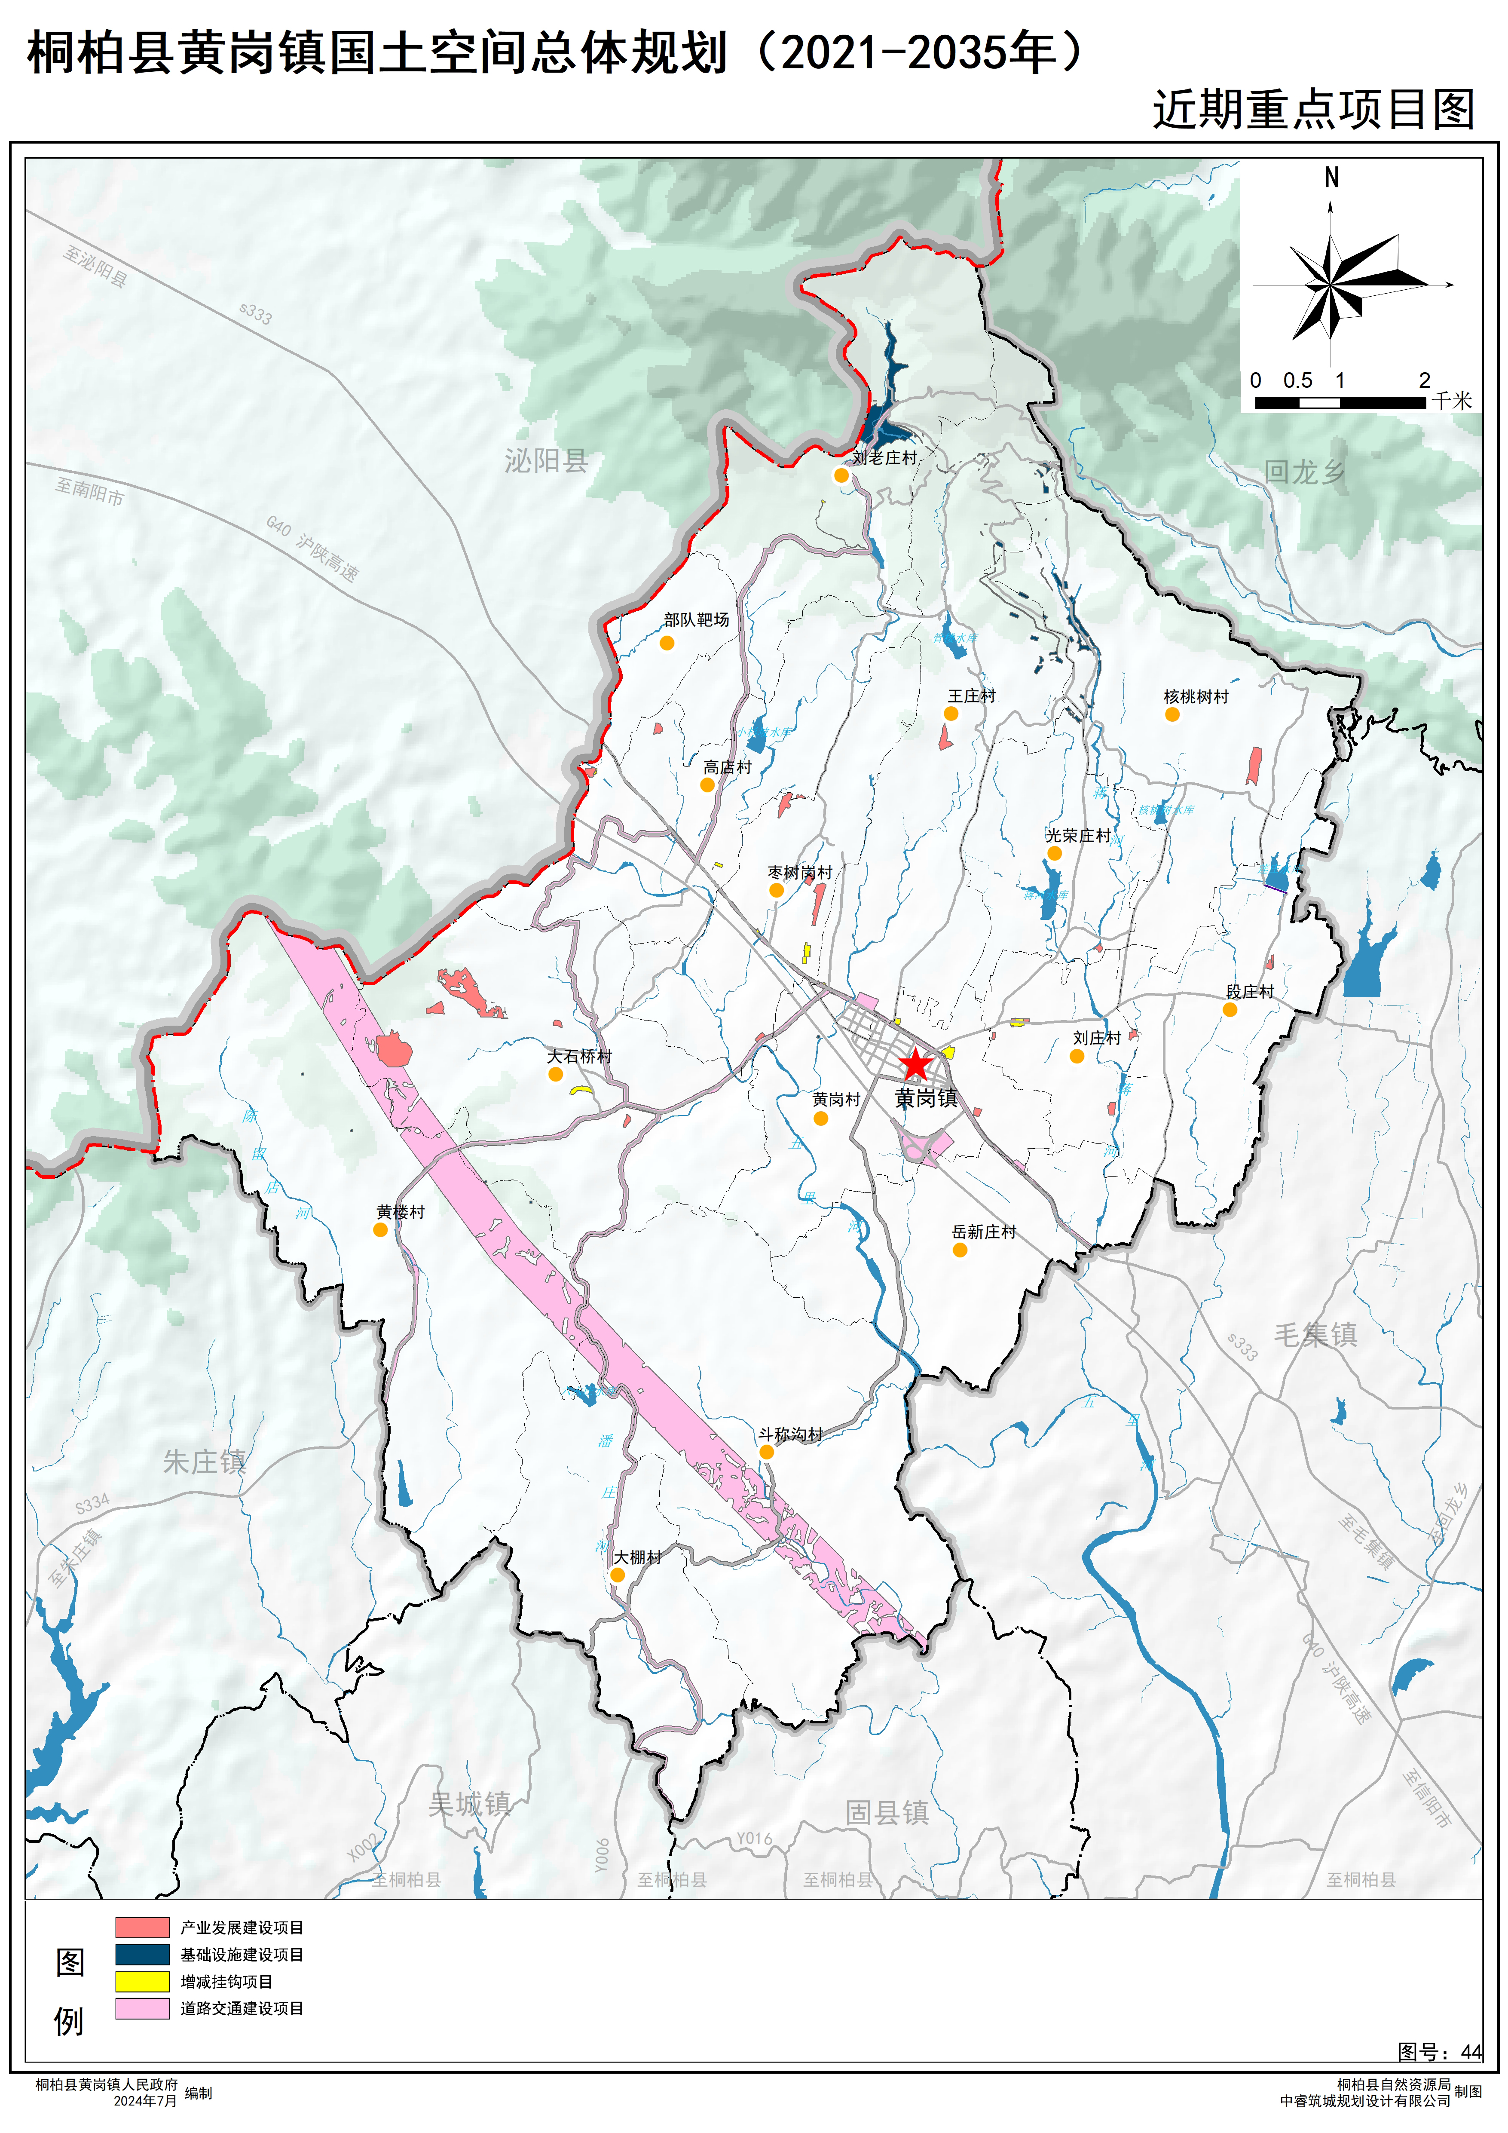
14、重大项目落实
近期建设项目安排表
项目类型 | 项目名称 | 建设性质 （新建、改扩建） | 建设年限 | 建设规模 | 分布位置 | 备注
生态修复类 | 高乐山自然保护区保护修复项目 | 新建 | 2020-2035 | 6057.60公顷 | 镇域北部
 | 黄岗镇矿山生态修复项目 | 新建 | 2020-2035 | 2661.56公顷 | 镇域南部
 | 黄岗镇中北部低山和丘陵区地灾防治 | 新建 | 2020-2035 | 7581.41公顷 | 镇域中部
土地整治类 | 高标准农田建设工程 | 新建 | 2020-2035 | 2924.71公顷 | 黄岗镇
 | 黄岗耕地水土流失综合治理工程 | 新建 | 2020-2035 | 14680.40公顷 | 黄岗镇
低效空间 有机更新类 | 镇区更新 | 新建 | 2020-2035 | —— | 黄岗镇
 | 农村建设用地腾退 | 新建 | 2020-2035 | —— | 黄岗镇
产业发展类 | 光荣庄村养殖用地 | 新建 | 2026-2035 | 8.5亩 | 光荣庄村
 | 国春矿业 | 改建 | 2026-2035 | 11亩 | 大石桥村
 | 核桃树村养殖用地 | 新建 | 2026-2035 | 72亩 | 核桃树村
 | 黄岗镇物流园 | 新建 | 2026-2035 | 8.2亩 | 枣树岗村
 | 黄岗镇郑氏木材 | 新建 | 2026-2035 | 11.4亩 | 黄岗村
 | 刘庄村艾叶加工仓储 | 新建 | 2026-2035 | 4.2亩 | 刘庄村
 | 刘庄村养殖用地 | 新建 | 2026-2035 | 16.5亩 | 刘庄村
 | 益新建材 | 新建 | 2026-2035 | 9.8亩 | 大石桥村
 | 枣树岗村农产品加工 | 新建 | 2026-2035 | 15亩 | 枣树岗村
 | 枣树岗村养殖 | 新建 | 2026-2035 | 51亩 | 枣树岗村
 | 宝源矿业 | 扩建 | 2026-2035 | 189亩 | 大石桥村
 | 段庄村养殖用地 | 新建 | 2026-2035 | 16亩 | 段庄村
 | 丰硕矿产品有限公司 | 扩建 | 2026-2035 | 45亩 | 枣树岗村
 | 高店村仓储项目 | 扩建 | 2026-2035 | 1亩 | 高店村
 | 环球矿业 | 扩建 | 2026-2035 | 32亩 | 大石桥村
 | 刘庄村聚力工业用地 | 扩建 | 2026-2035 | 16亩 | 刘庄村
 | 南阳牧融农业科技养猪场 | 扩建 | 2026-2035 | —— | 镇域北部
 | 桐柏红叶区基础设施项目 | 扩建 | 2026-2035 | —— | 镇域北部
 | 桐柏县清焱新能源有限公司 | 扩建 | 2026-2035 | —— | 镇域北部
基础设施类 | 沪陕高速黄岗S334出入口 | 新建 | 2026-2035 | 310亩 | 黄岗村
 | 黄岗镇道班 | 新建 | 2026-2035 | 14亩 | 黄岗村
 | 桐柏县省道S335黄岗枣树岗检查站二(公安专项用地) | 新建 | 2026-2035 | 3亩 | 枣树岗村
 | S334线黄岗至朱庄段公路改建工程 | 新建 | 2026-2035 | —— | 镇域南部
 | 龙湖水库 | 新建 | 2026-2035 | —— | 镇域北部
 | 桐柏县农村污水处理设施建设项目 | 新建 | 2026-2035 | —— | 黄岗村
 | 信阳至泌阳高速公路（信阳段） | 新建 | 2026-2035 | —— | 镇域南部
 | 桐柏县省道S335黄岗枣树岗检查站一(公安专项用地) | 新建 | 2026-2035 | 2亩 | 枣树岗村
 | 红叶园水库 | 新建 | 2026-2035 | —— | 镇域北部
 | S333线桐柏境公路改建工程 | 新建 | 2026-2035 | —— | 镇域中部
公共服务设施类 | 桐柏县黄岗镇公益性公墓 | 新建 | 2026-2035 | 50亩 | 黄岗镇

